Slide 1


МОНГОЛ ОРНЫ УРГАМЛЫН ГЕНЕТИК НӨӨЦ, СЕЛЕКЦИ, ҮРИЙН АЖ АХУЙН ӨНӨӨГИЙН БАЙДАЛ, УРТ ХУГАЦААНЫ БОДЛОГЫН ШИЙДЭЛ
УЛААНБААТАР ХОТ, ТӨРИЙН ОРДОН, ЭРДЭМТДИЙН ЗӨВЛӨЛИЙН ХУРАЛДААН
2026-05-19
УГТЭШХ, ЭНБДарга
Т.Атарсайхан, Доктор PhD

Slide 2
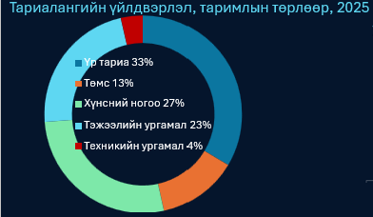
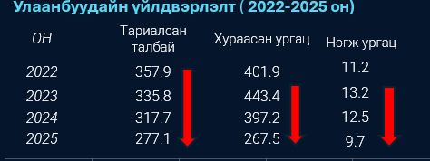
ТАРИАЛАНГИЙН САЛБАРЫН ТОЙМ
Нийт талбай:
Тариалсан талбай:
Уринш:
Нийт ургац:
Нийт орлого:
ХАА-н үйлдвэрлэл 18.3 %
15 мянган өрх
1.6 мянган ААН
1170 мян га
601.7 мян га
270.3 мян га
878.1 мян.тонн
2.3 их наяд*
Газар тариалангийн нийт бүтээгдэхүүний үйлдвэрлэл 2024 оны гүйцэтгэлээр, оны үнээр 2.3 их наяд төгрөг, 2015 оны зэрэгцүүлэх үнээр 1.01 их наяд төгрөгт хүрч, 2020 онтой харьцуулахад оны үнээр 1.4 их наяд төгрөгөөр буюу 60.7 %, 2015 оны зэрэгцүүлэх үнээр 270 тэрбум төгрөгөөр буюу 26.5 % өссөн байна.
Техникийн таримлын үйлдвэрлэлт
(2022-2025 он)
Он | Тариалсан талбай /мян/га | Хураасан ургац мян.тн | Нэгж ургац цн/га
2022 | 124.1 | 49.2 | 4.0
2023 | 136.9 | 55.3 | 4.0
2024 | 132.3 | 59.4 | 4.5
2025 | 157.7 | 31.5 | 2.0
Улаанбуудайн үйлдвэрлэлт
267.5
Эх сурвалж: ХХААХҮЯ, 2026 он

Slide 3
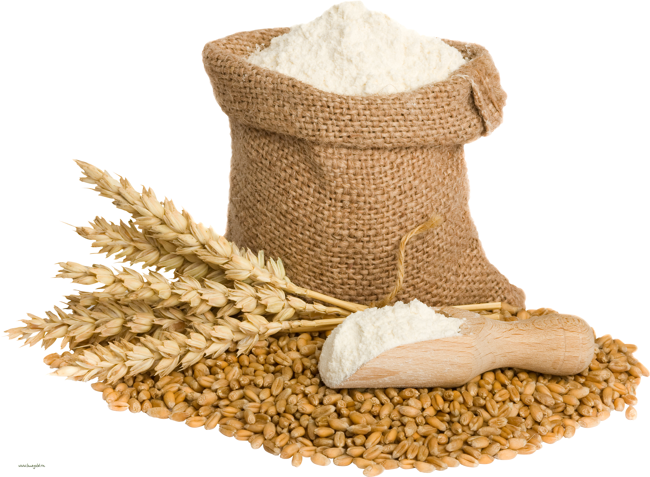
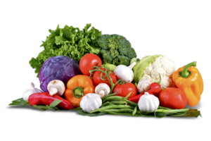

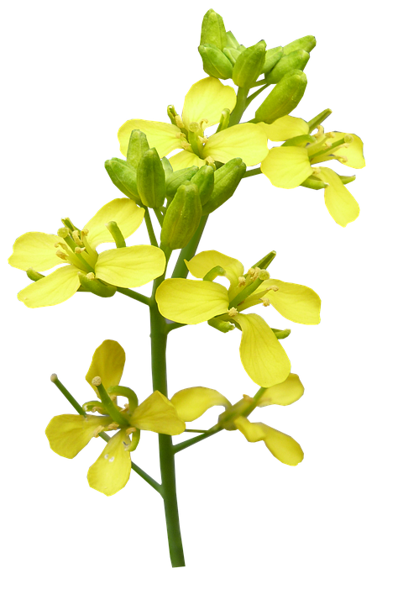
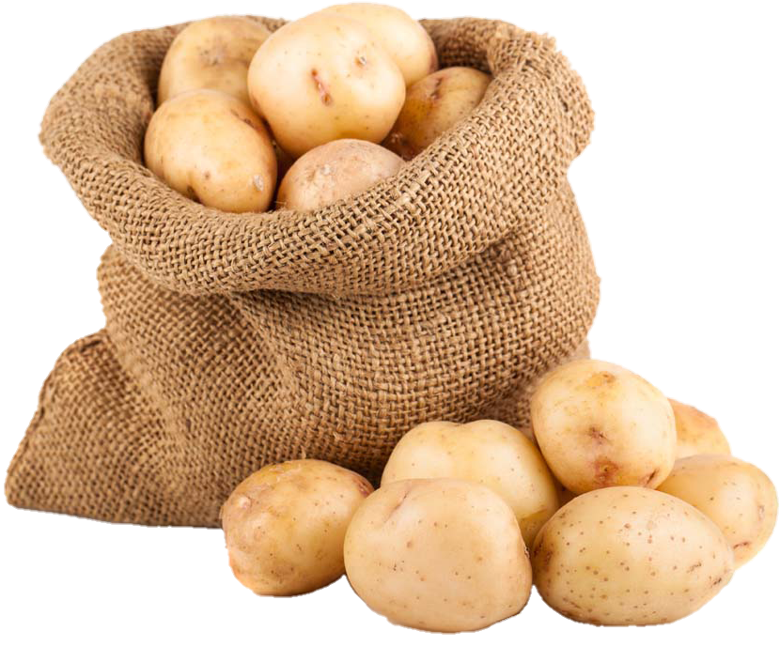
ГАЗАР ТАРИАЛАНГИЙН ҮЙЛДВЭРЛЭЛ, сүүлийн 5 жилээр
Улаанбуудай
Төмс
Хүнсний ногоо
Тэжээлийн ургамал
Техникийн ургамал
267.5мян.тн
114.1 мян.тн
239.8 мян.тн
198.2 мян.тн
31.5 мян.тн

Slide 4
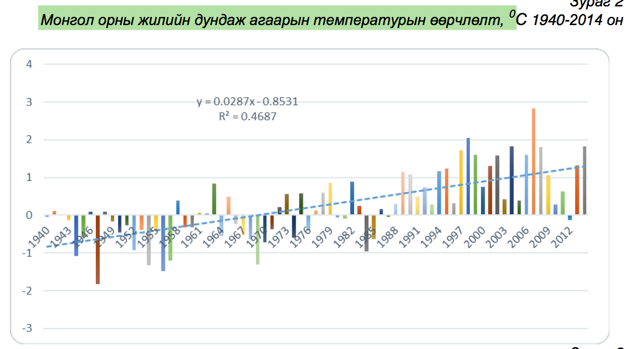
МОНГОЛ ОРНЫ УУР АМЬСГАЛЫН ӨӨРЧЛӨЛТ
Монгол орны жилийн дундаж агаарын температур 1940-2021 оны хооронд 2.36°С-аар дулаарсан, (+0.03°С/жил)
Дэлхийн төвшинд хамгийн хурдан дулаарал явагдаж байгаа гэж тогтоогдсон
Зуны аагим халуун өдрийн тоо > +30°C өдрийн тоо 10-18 хоногоор нэмэгдсэн
Идэвхтэй дулааны нийлбэр 55 жилд +150°C +300°C нэмэгдсэн
Нийлбэр хур тунадас 3.3%-иар бага зэрэг өссөн зун багасаж өвөл нэмэгдэж байна.
Чийгийн ууршилт нэмэгдэж, хөрс, ургамлын чийгийн хангамж багасаж байна.
Ургалтын хугацааны тунадасны нийлбэр 400мм-аас бага нутаг орныг усалгаагүй тариалан эрхлэх боломжгүй буюу эрсдэлтэй бүс нутагт орж байна.
ГАЗАР ТАРИАЛАНД ҮЗҮҮЛЭХ ЭЕРЭГ НӨЛӨӨЛӨЛ
Ургамал ургах хүйтрэлгүй хоногийн тоо нэмэгдсэн /18-22 хоног/
Дулааны хангамж сайжирч таримлын тоо нэр төрлийг олшруулах боломж олгож байгаа
Зарим бүс нутгаар өвлийн хур тунадасны хэмжээ /20-25%/ нэмэгдэж байгаа
Дунд болон дунд орой болцтой сортууд тариалах, арвин ургац авах боломж бүрдсэн
Эх сурвалж: Ус Цаг Уур Орчны Шинжилгээний Газар
temperature
years

Slide 5
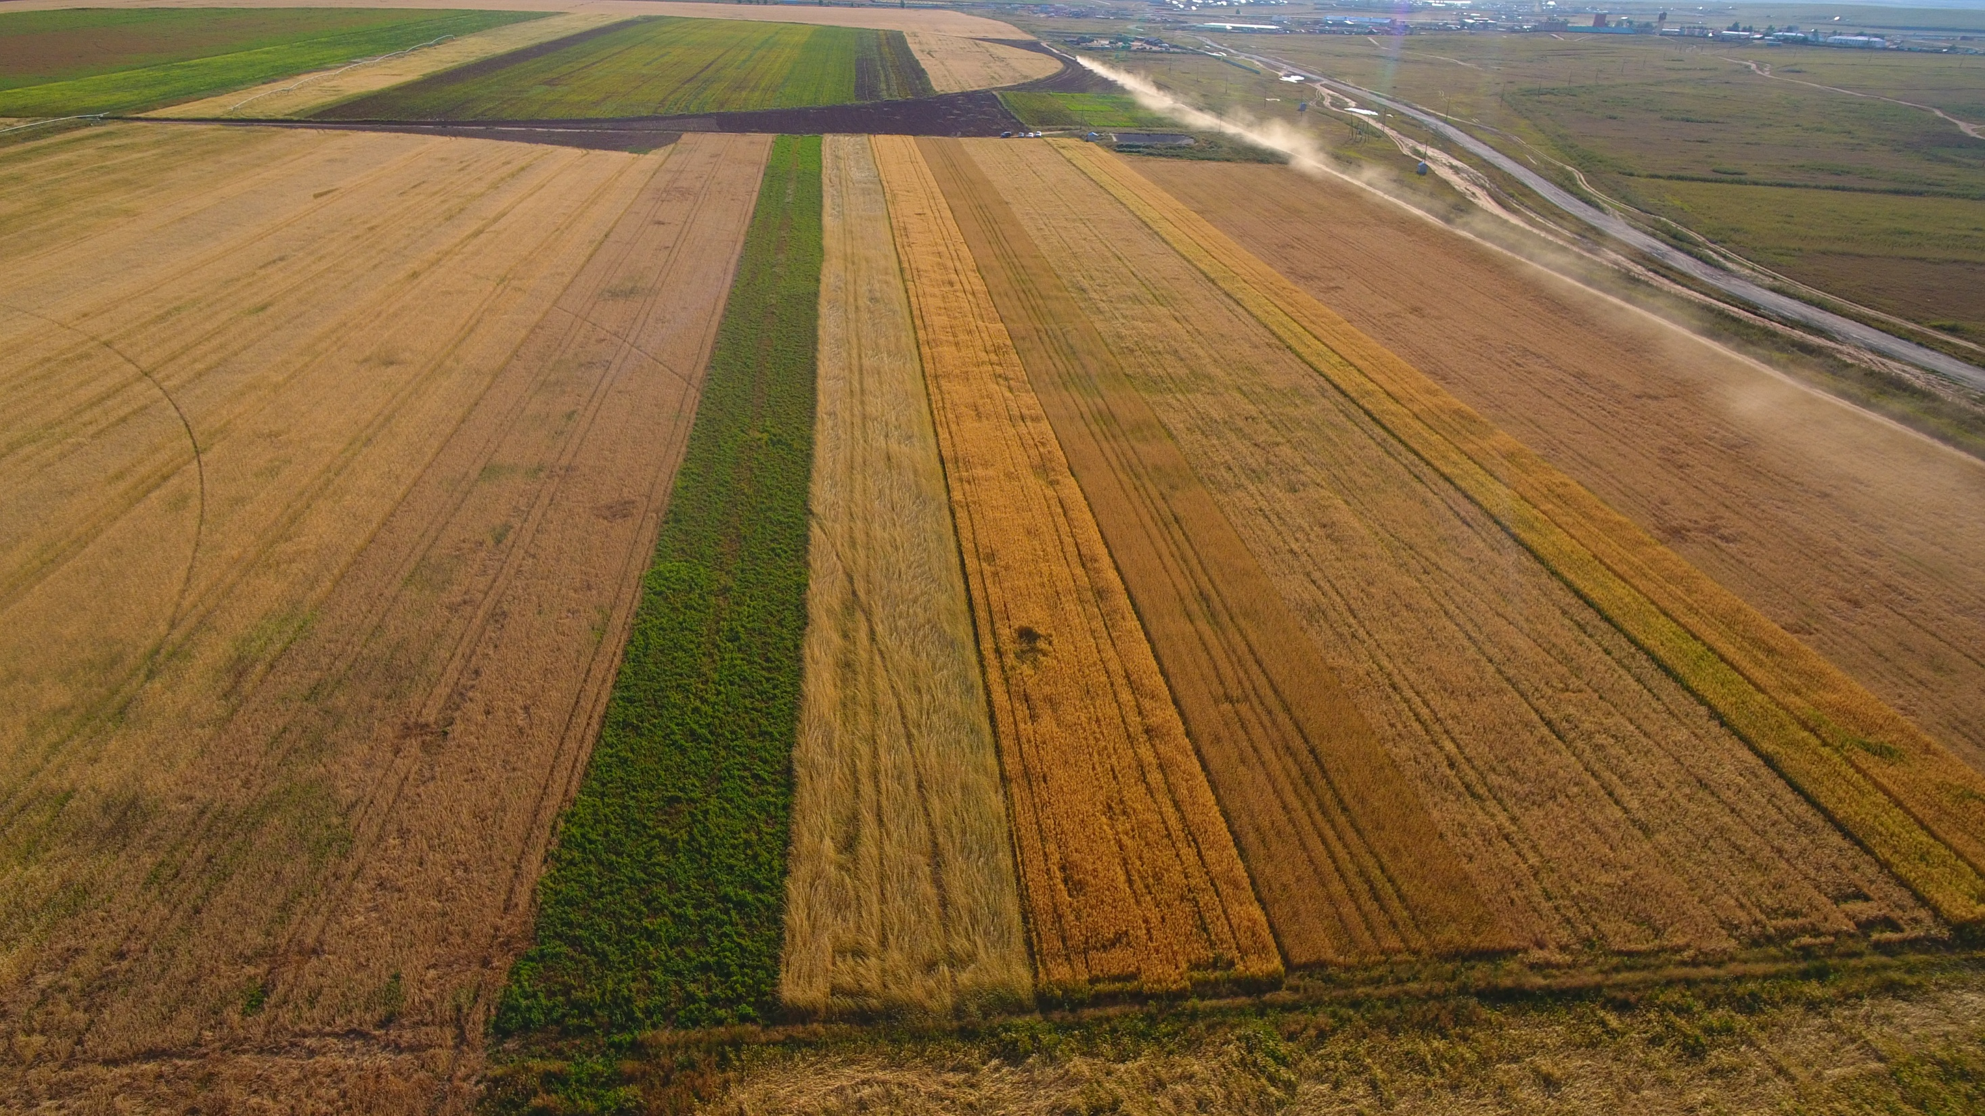


УРГАМЛЫН ГЕНЕТИК НӨӨЦ, СЕЛЕКЦИ, ҮРИЙН АЖ АХУЙ
ТАРИМЛЫН ГЕНЕТИК НӨӨЦ
70 төрөл
21000ДЭЭЖ
Дэлхийн 144 оронтой УГНОУГ
СЕЛЕКЦИ
ҮР ТАРИА125 сорт
ТӨМС 25 сорт
ХҮНСНИЙ НОГОО 12 сорт
162 сорт
Монгол эрдэмтдийн бүтээсэн эх орны сортууд 40%
ҮРИЙН АЖ АХУЙ
350тн супер элит
Буудай- 350 тн, 70%
Төмс- 110 тн, 40%
Хүнсний ногоо 0-90%
НИЙТ НУТАГ ДЭВСГЭРИЙН
ТАРИАЛАНГИЙН ТАЛБАЙ
0.7%
ҮР ҮРЖҮҮЛЭГЧ АЖ АХУЙ НЭГЖ
2500тн буудайн элит үр
Буудай- 15-16 мян.тн
Төмс- 40%
Хүнсний ногоо 0-90%
10 аж ахуй нэгж
НИЙТ УРГАЦЫН ХЭРЭГЦЭЭ
БУУДАЙ 350-380 мян.тн
ТӨМС 153.3 мян.тн
НОГОО 379.6
НИЙТ ҮРИЙН ХЭРЭГЦЭЭ
БУУДАЙ-55-65 мян.тн
ТӨМС 45-50 мян.тн
НОГОО 84 тн

Slide 6
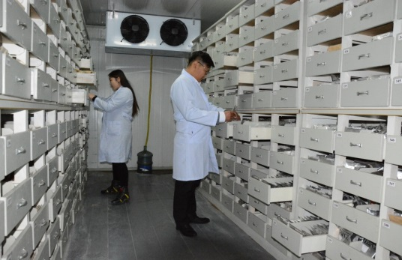
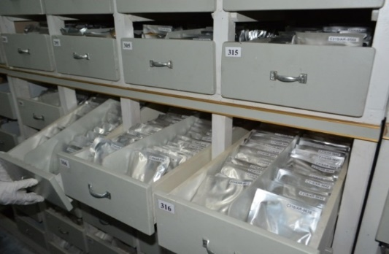
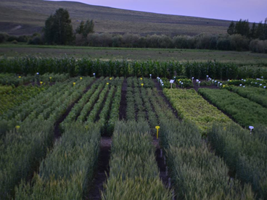
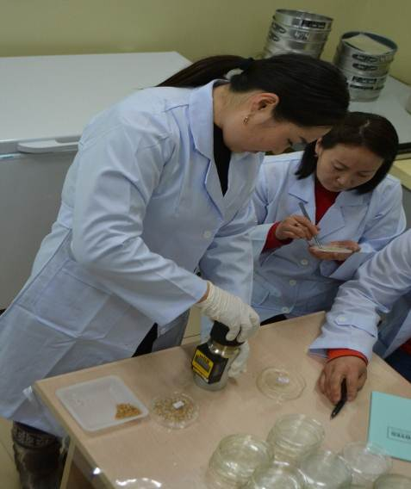
УГТЭШХ ДЭХ ТАРИМАЛ УРГАМЛЫН ҮРИЙН ГЕНБАНК
Монгол улсын таримал ургамлын генетик нөөц хадгалах үрийн генбанкад 70 төрлийн таримлын 21000 сорт, дээжийг амьдаар хадгалж байна.
Дунд хугацааны горимоор /-5℃ ±0℃/ 25000-30000 мянган дээжийг хадгалах хүчин чадалтай.
Урт хугацааны горимоор /-18-20℃/ 5000 дээжийн үрийг хадгалах хүчин чадалтай.
Шингэн азот ашиглан хадгалах /-196/ 200 дээж
21000 СОРТ ДЭЭЖ

Slide 7
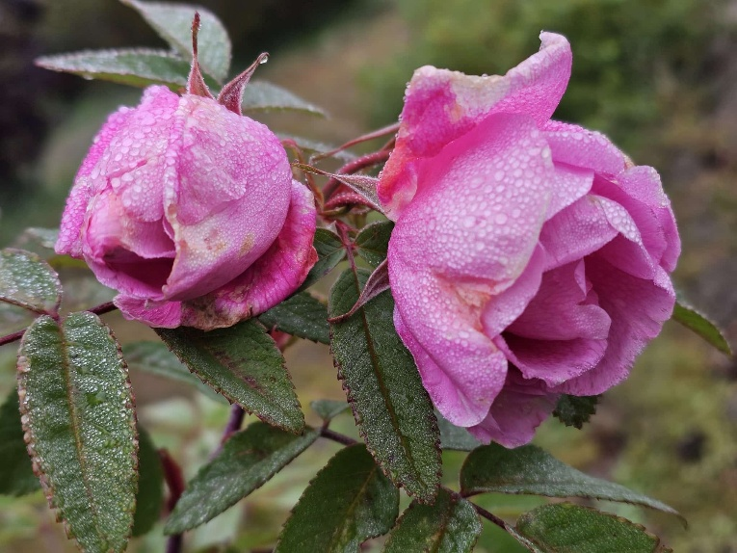
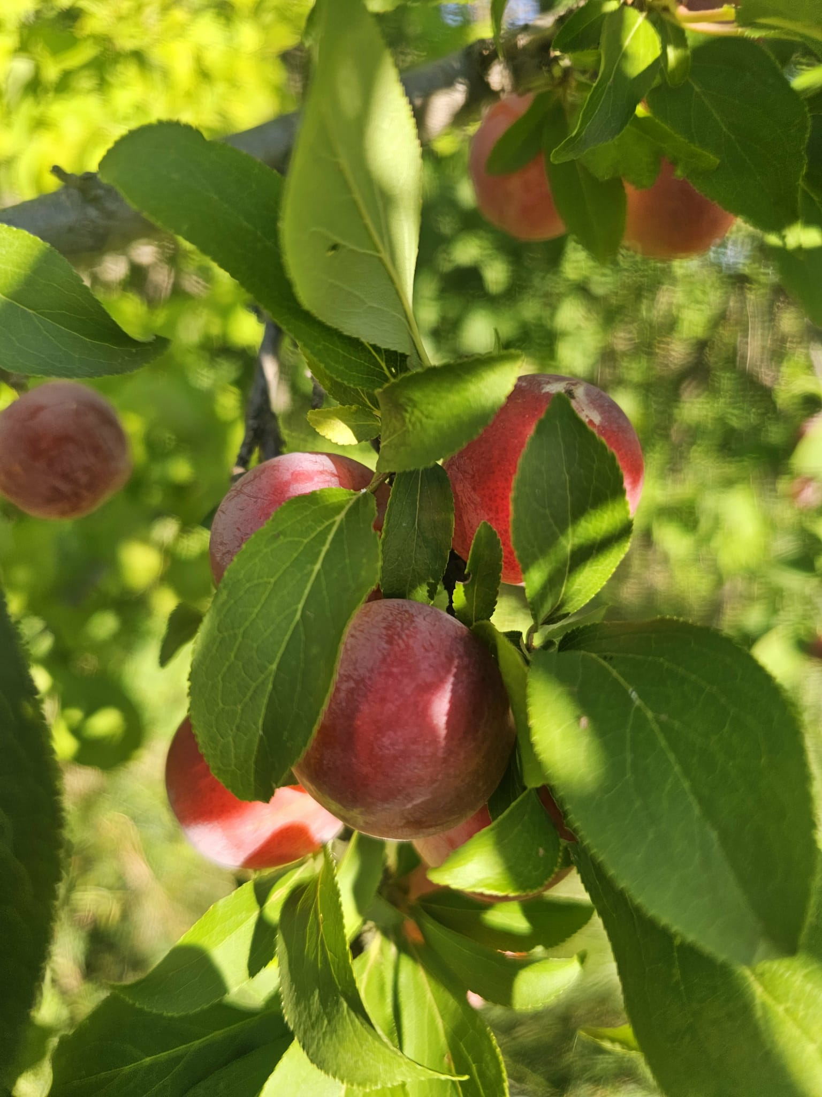
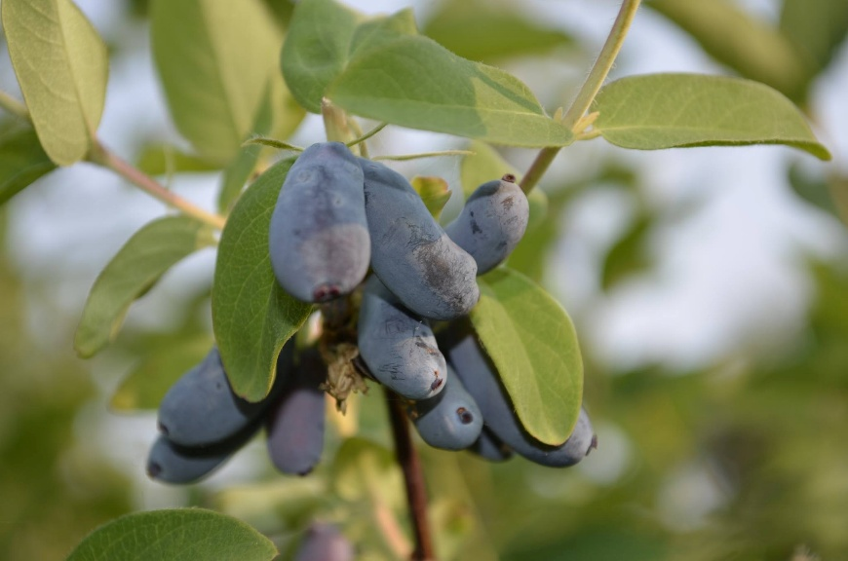
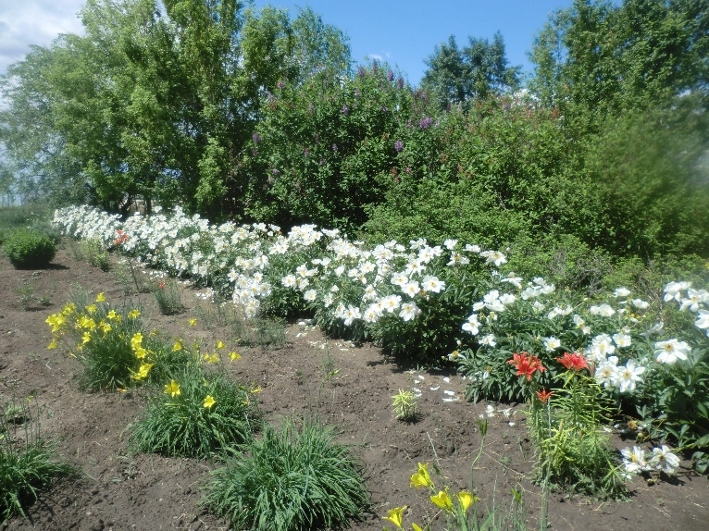
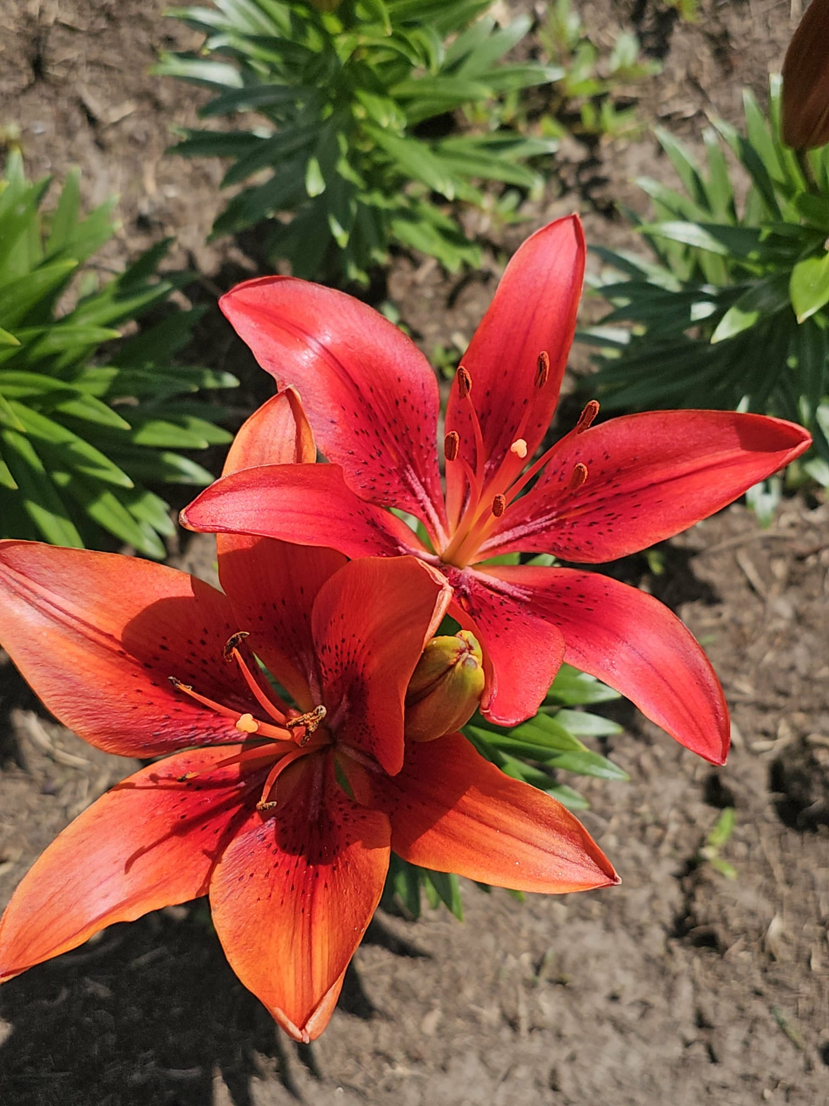
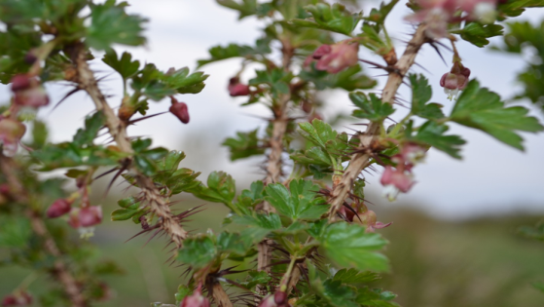
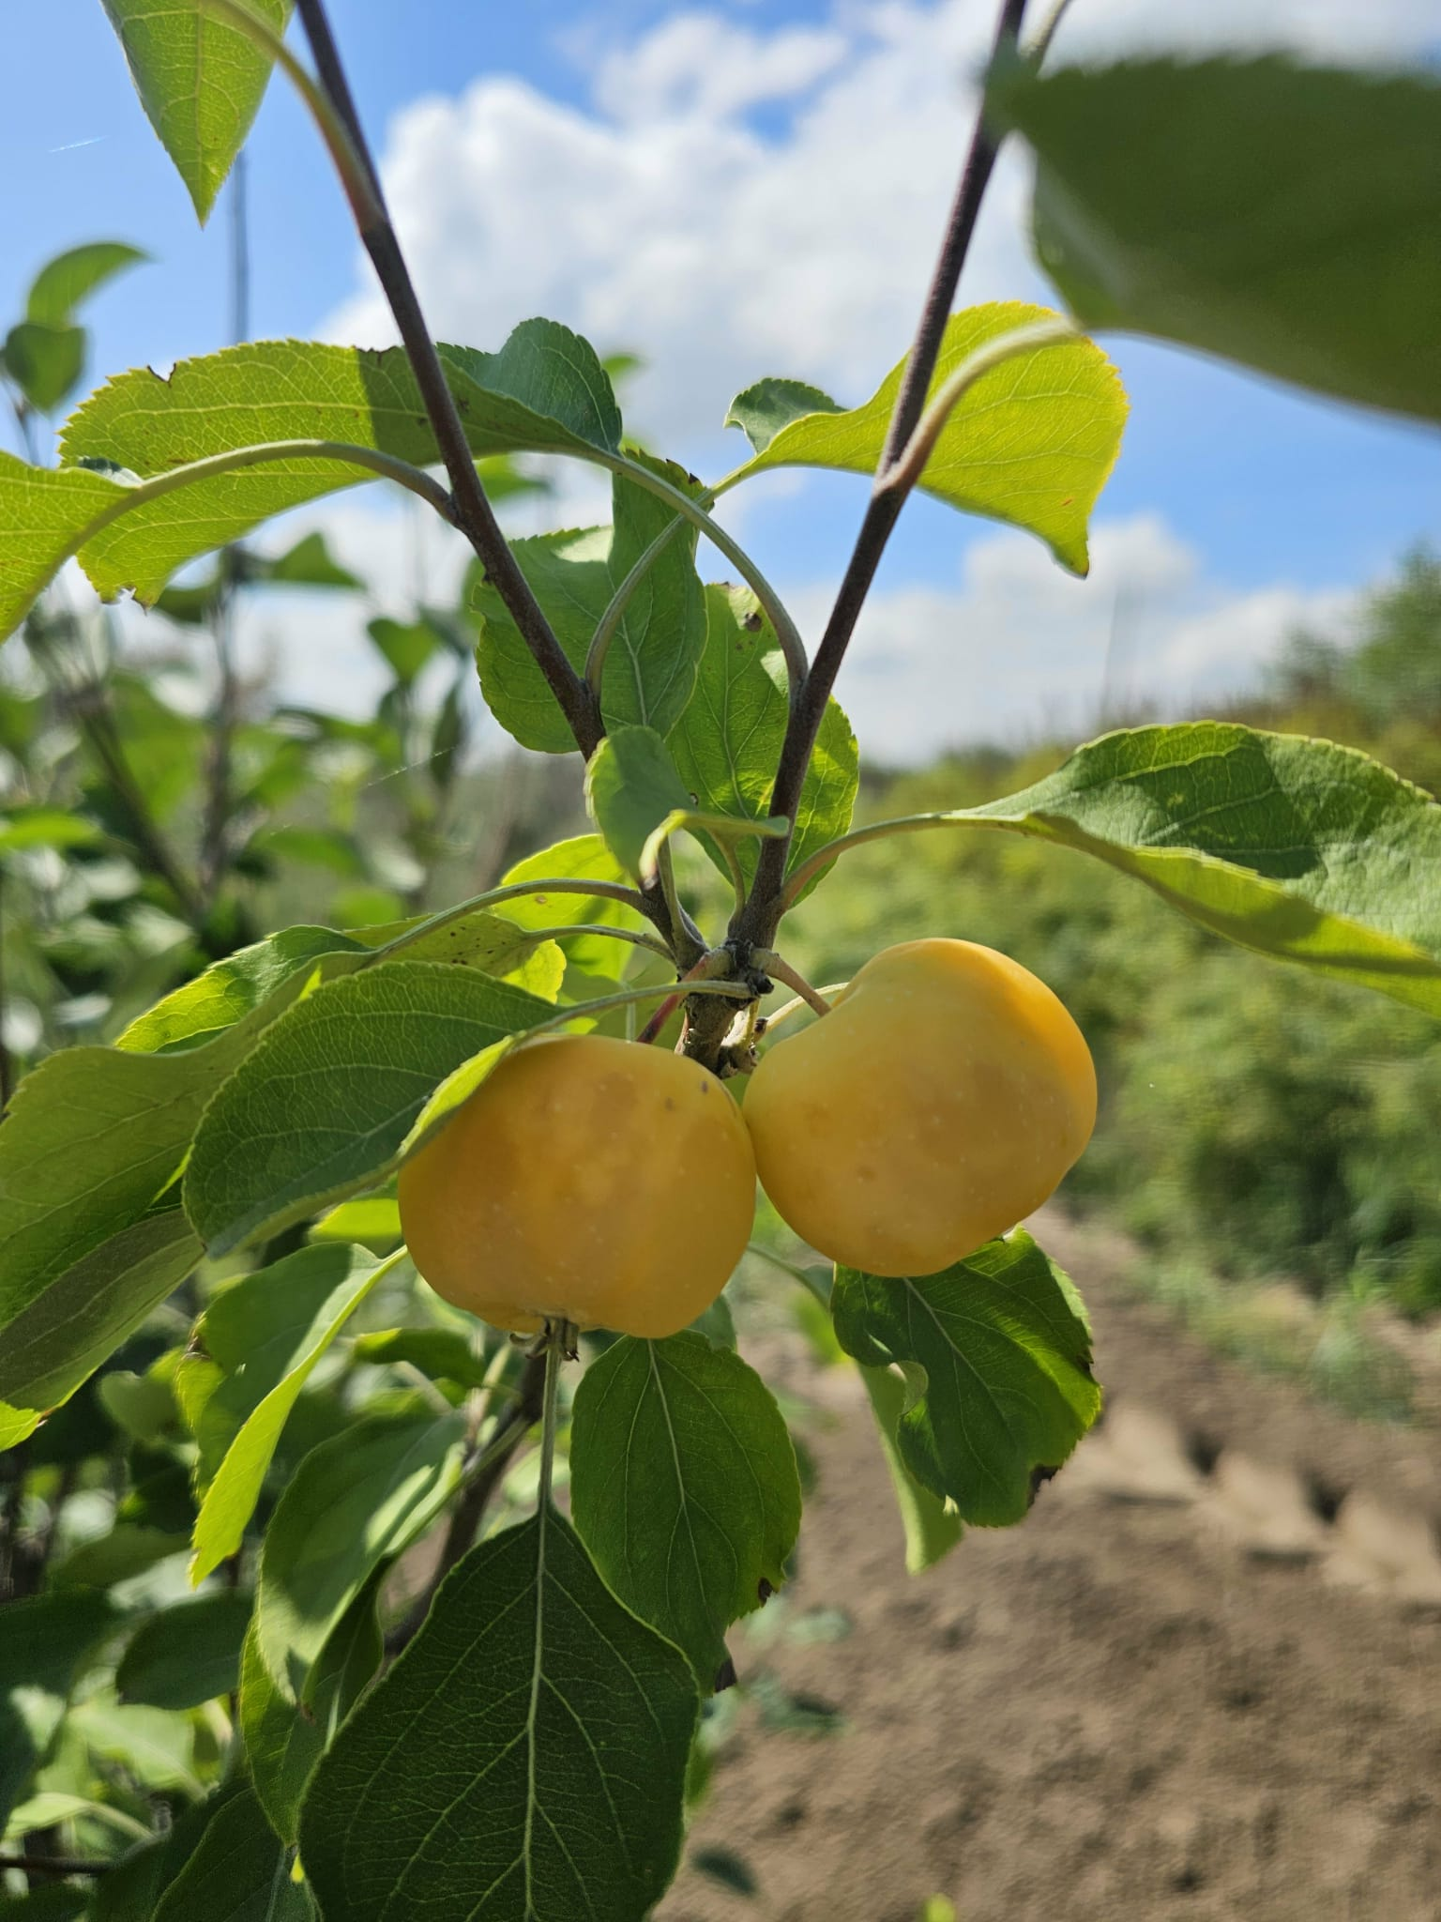
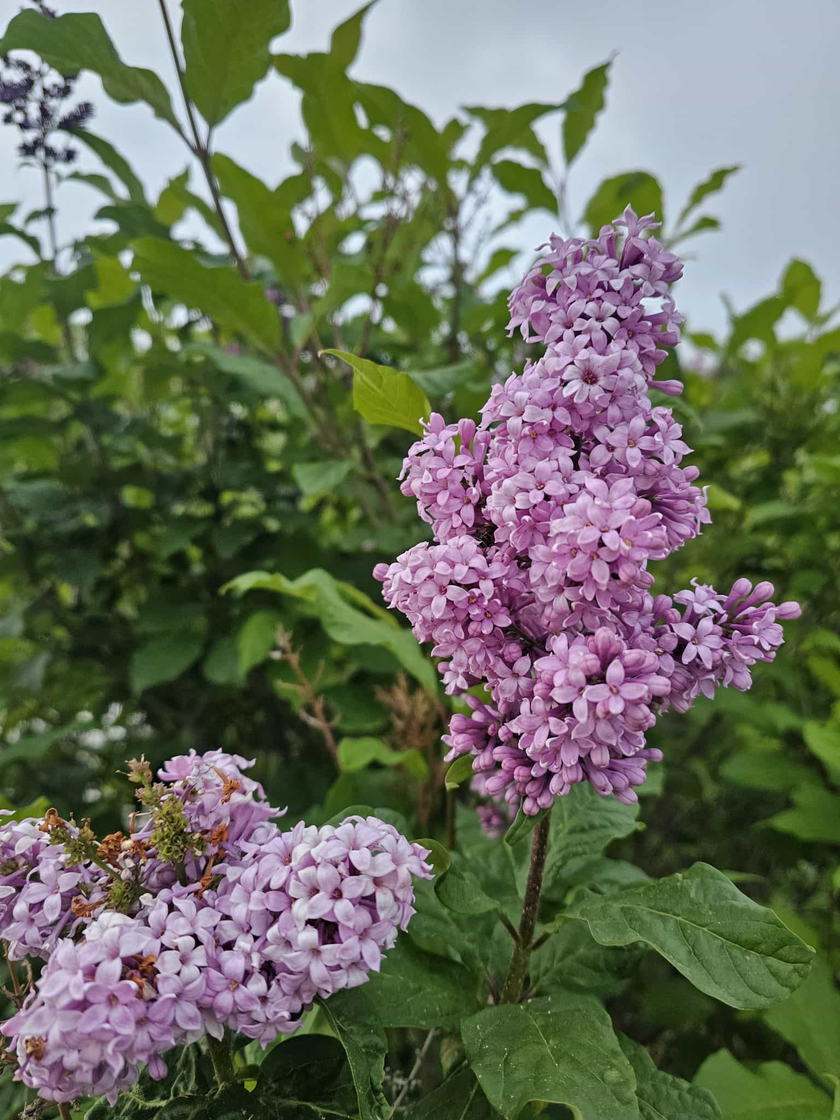
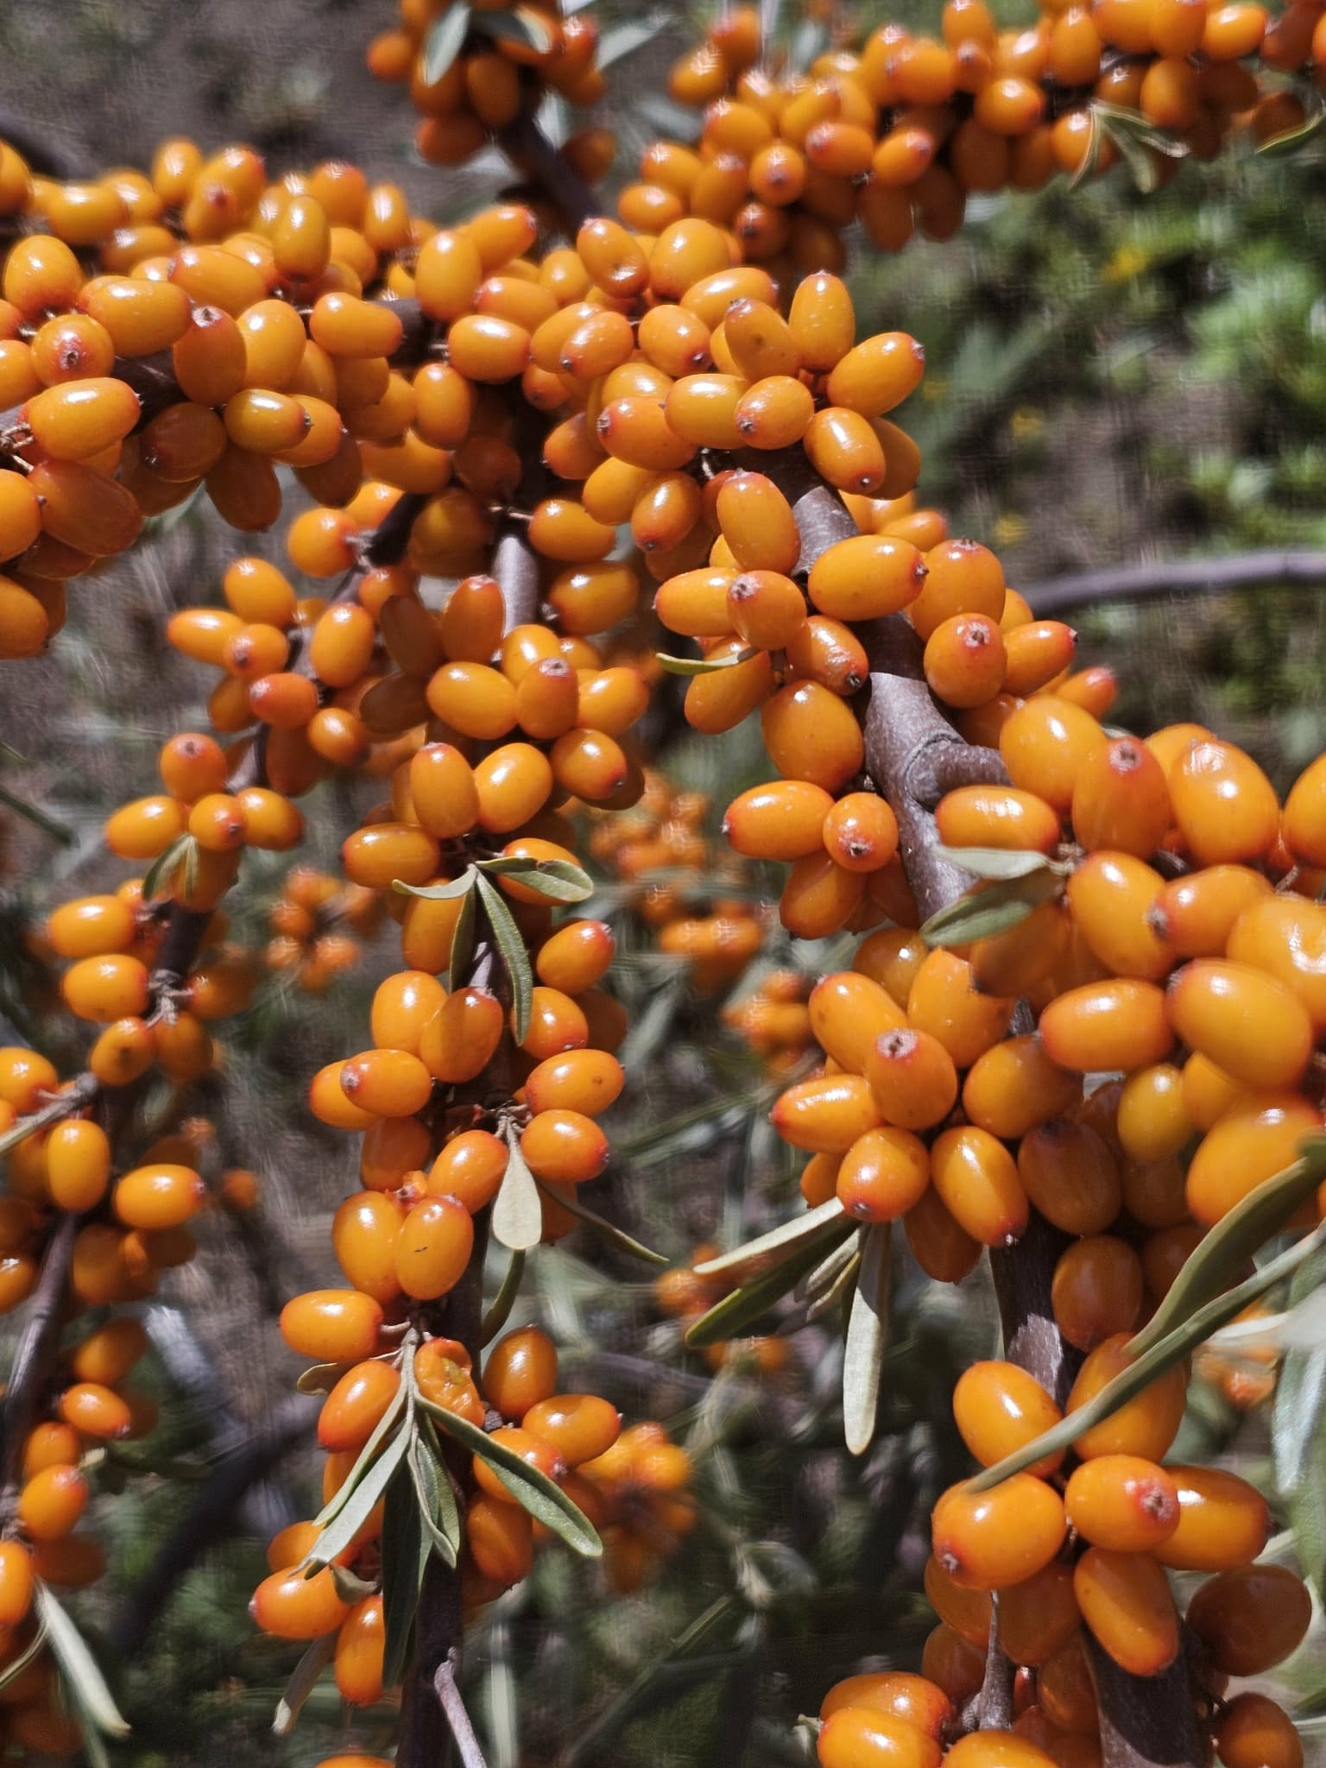
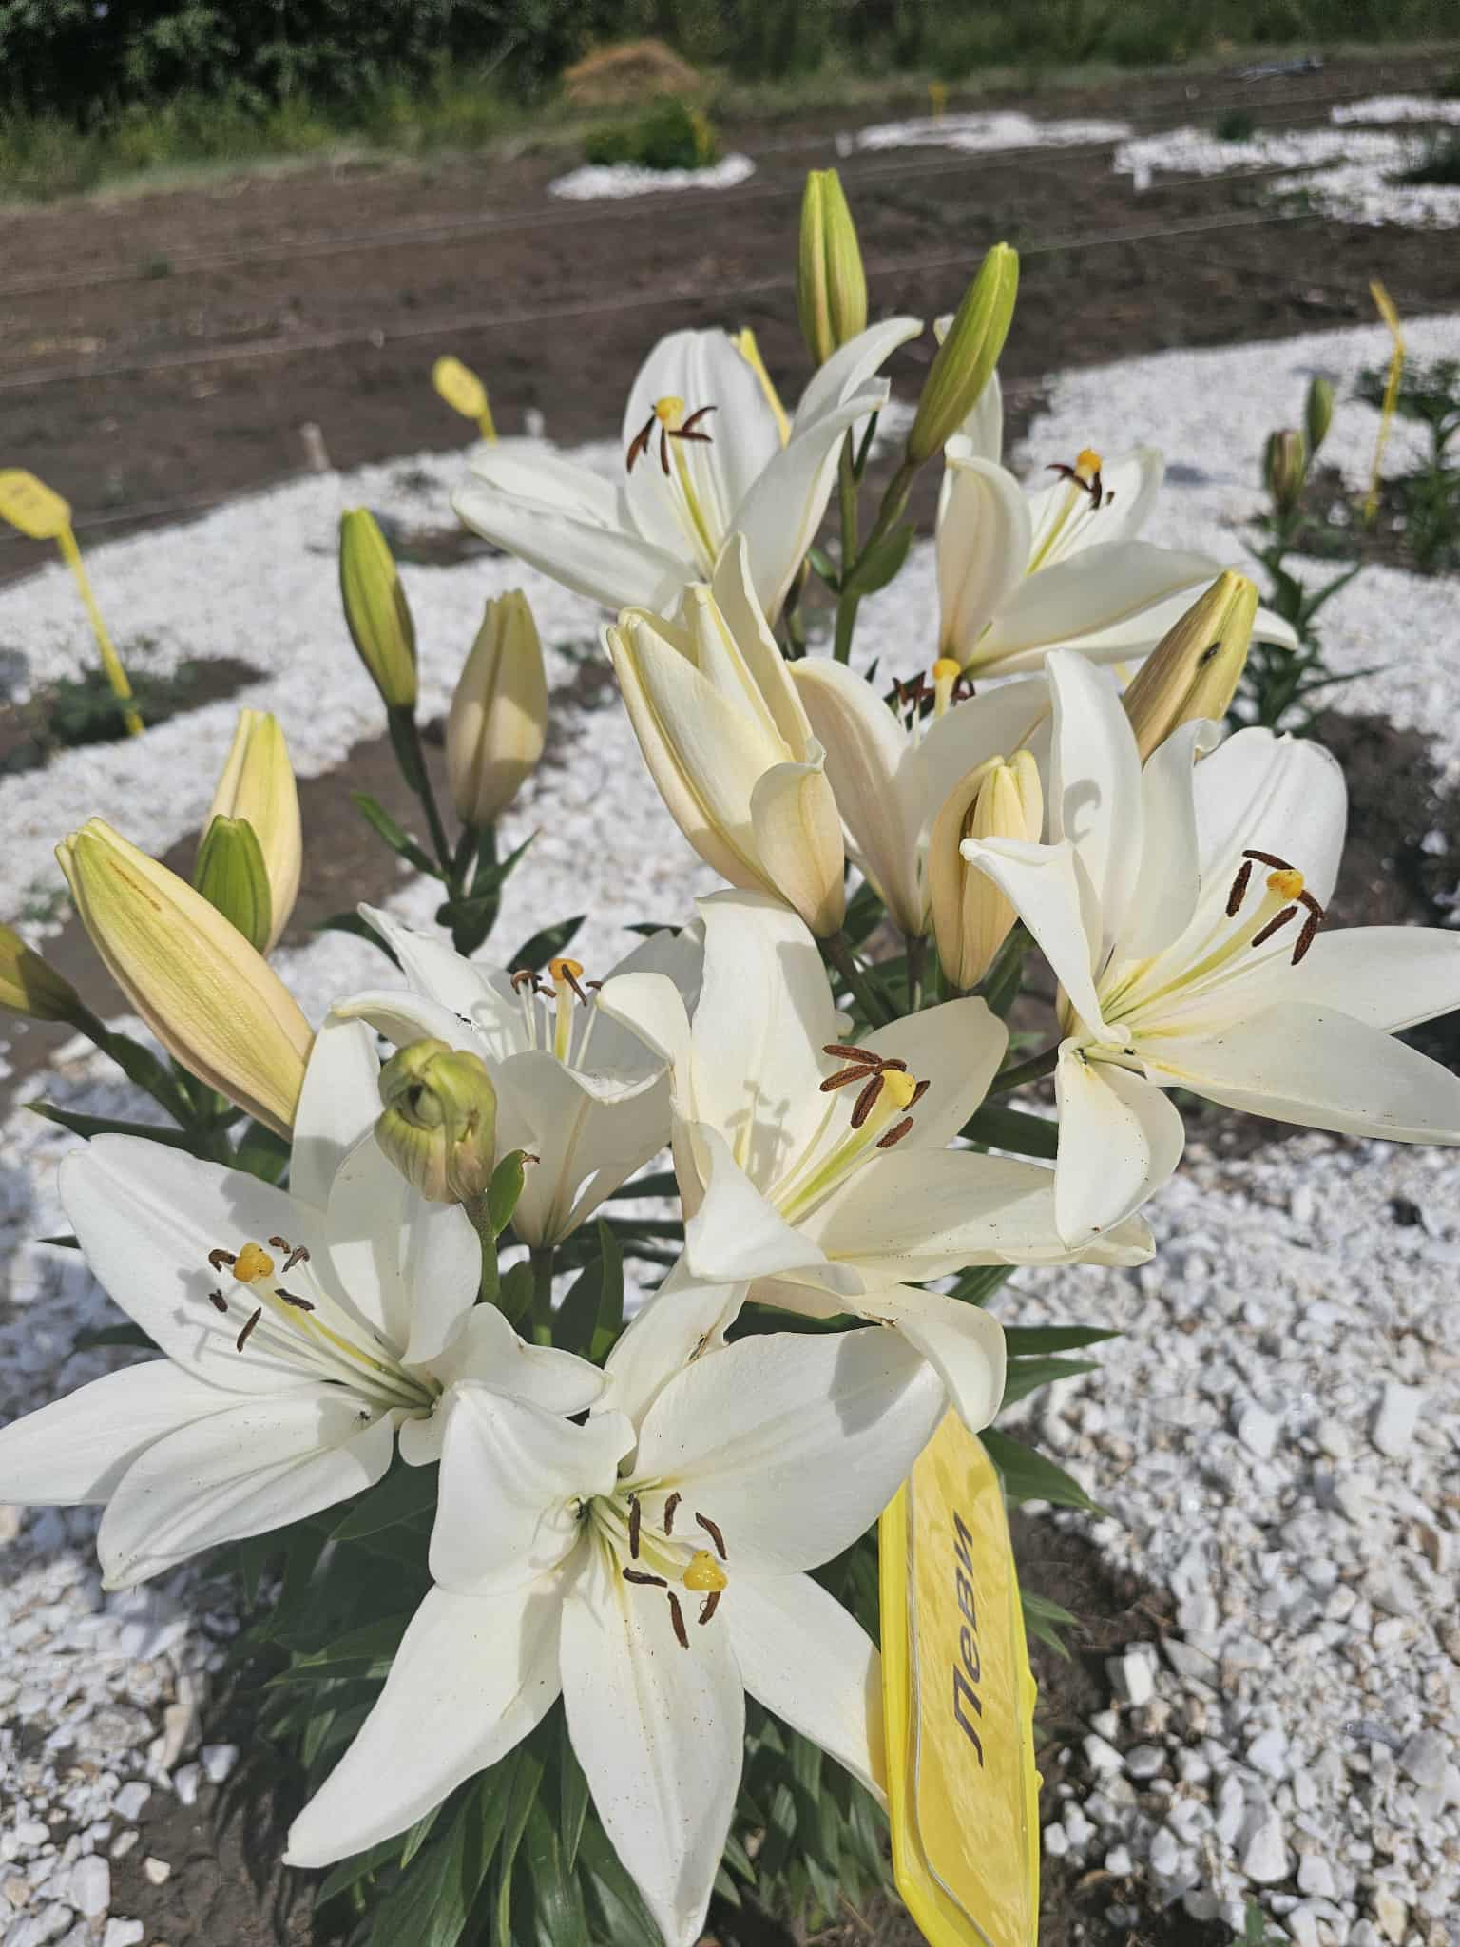
Талбайн генбанк
Олон наст ургамлын талбарт жимс жимсгэнэ, хүнс тэжээл, эмийн болон бусад ашигтай олон наст ургамлын 62 төрлийн, 131 сортын 3353 ургамал ургаагаар хадгалагдаж байна.

Slide 8
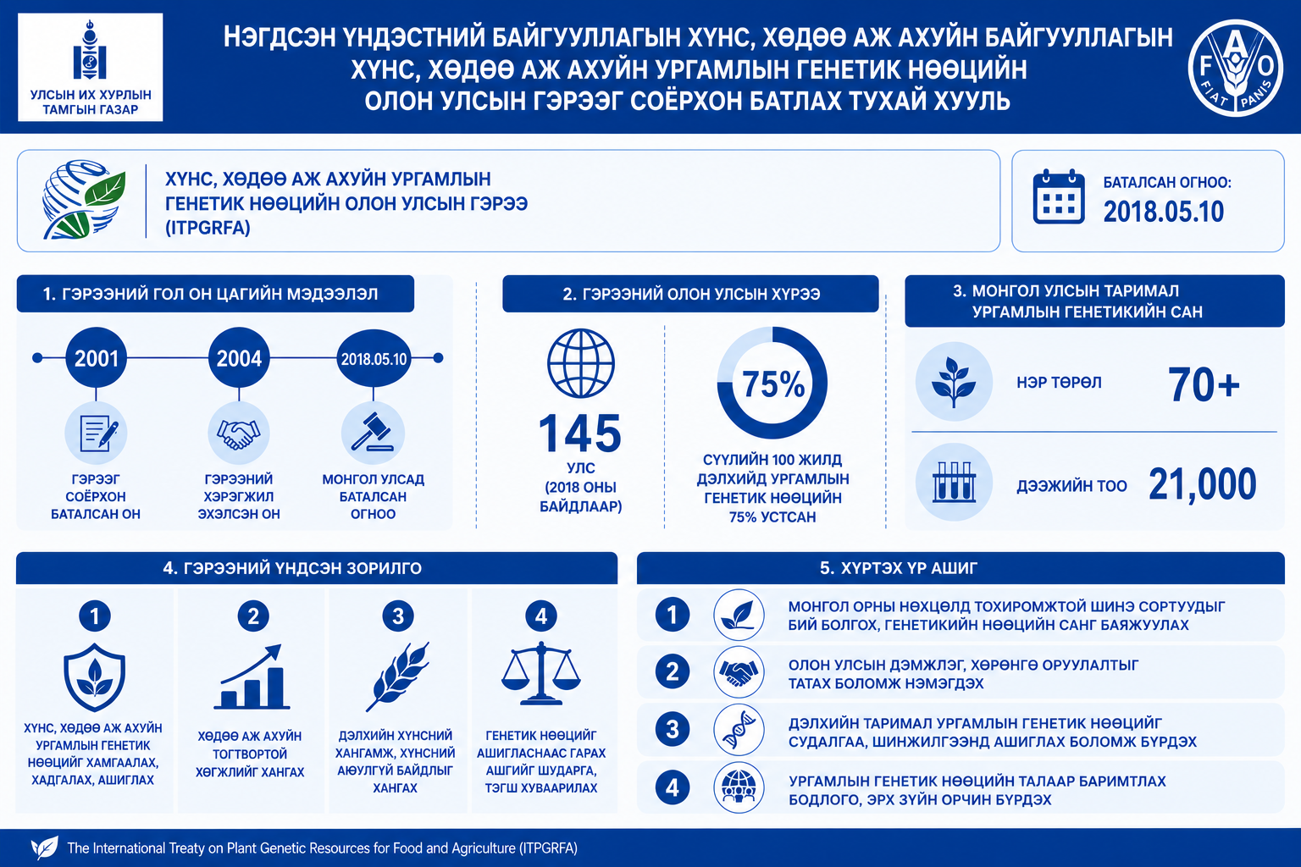

Slide 9
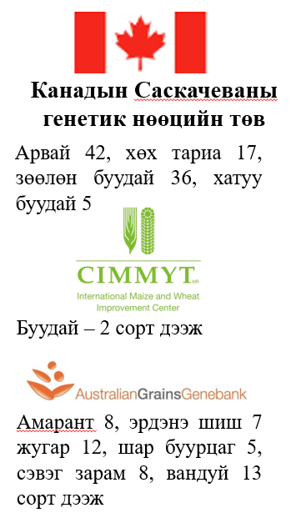
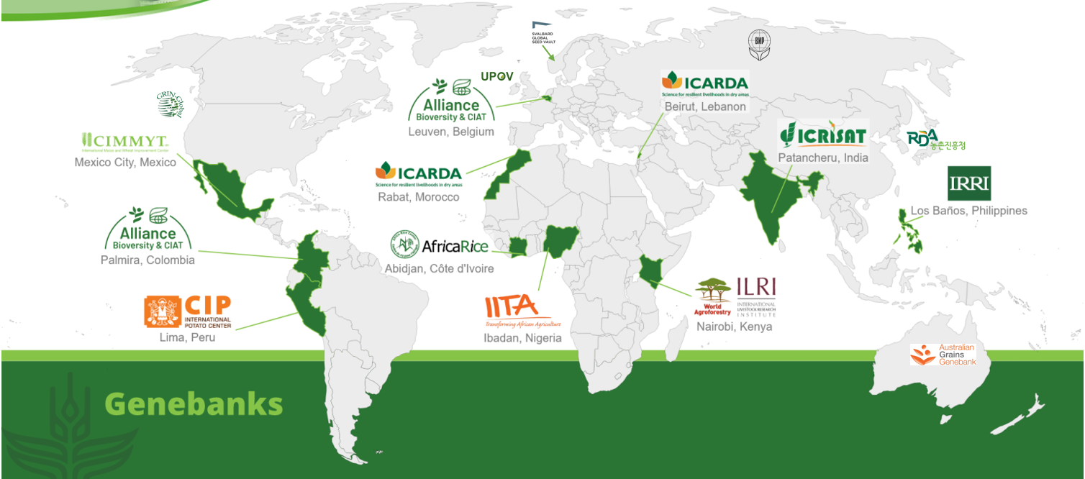

Гадаад хамтын ажиллагаа
НҮБ-ийн ХХААБ-ийн Хүнс хөдөө аж ахуйн ургамлын генетик нөөцийн олон улсын гэрээнд Монгол улс 2018 онд албан ёсоор элсэн орж гэрээний зорилтууд хэрэгжиж эхэлсэн

Slide 10
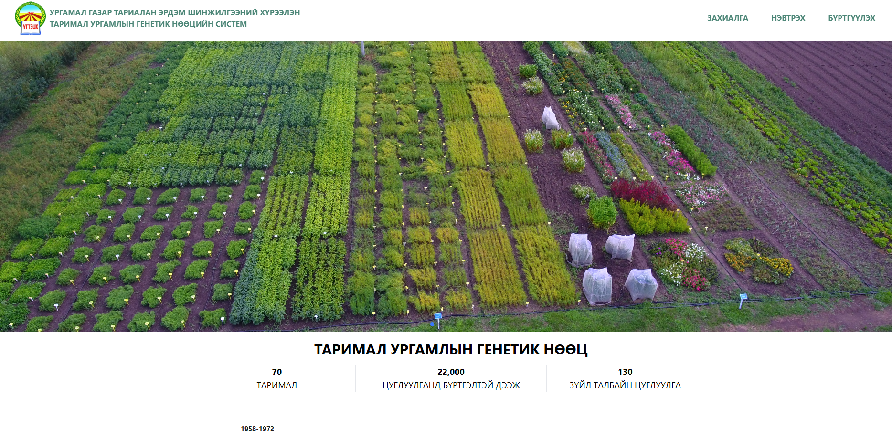
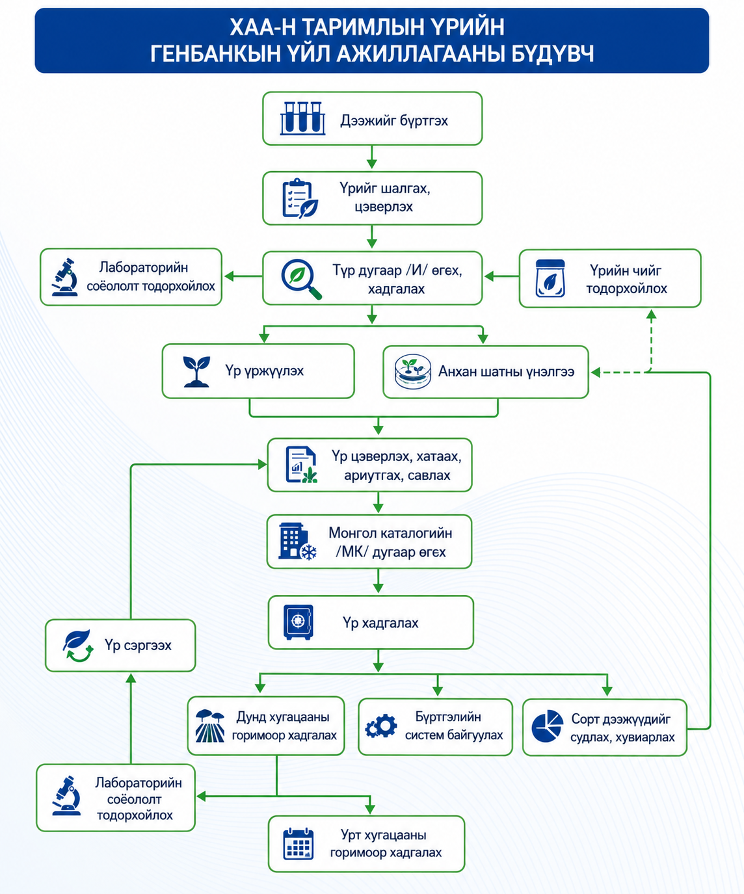
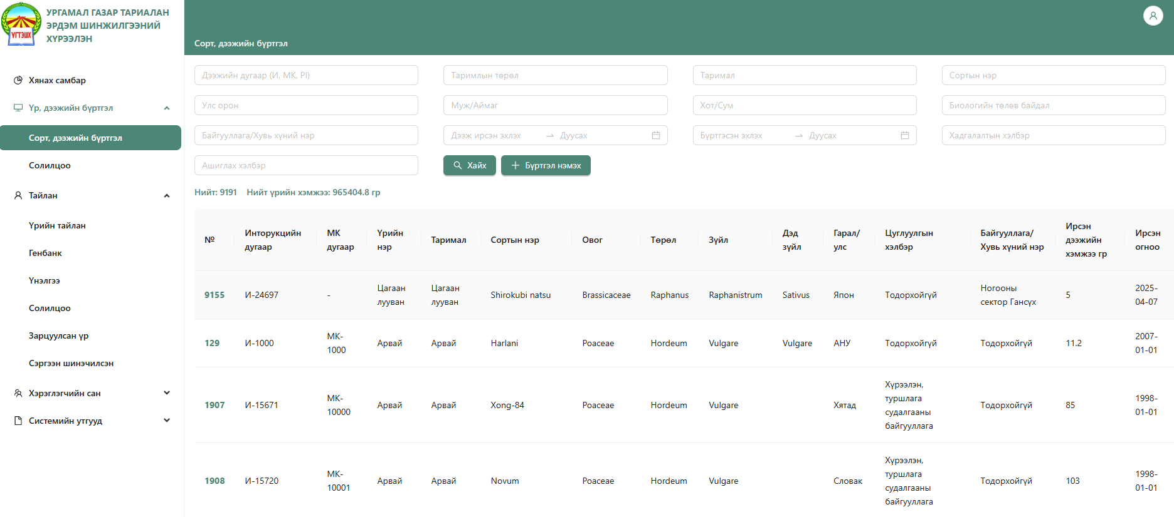
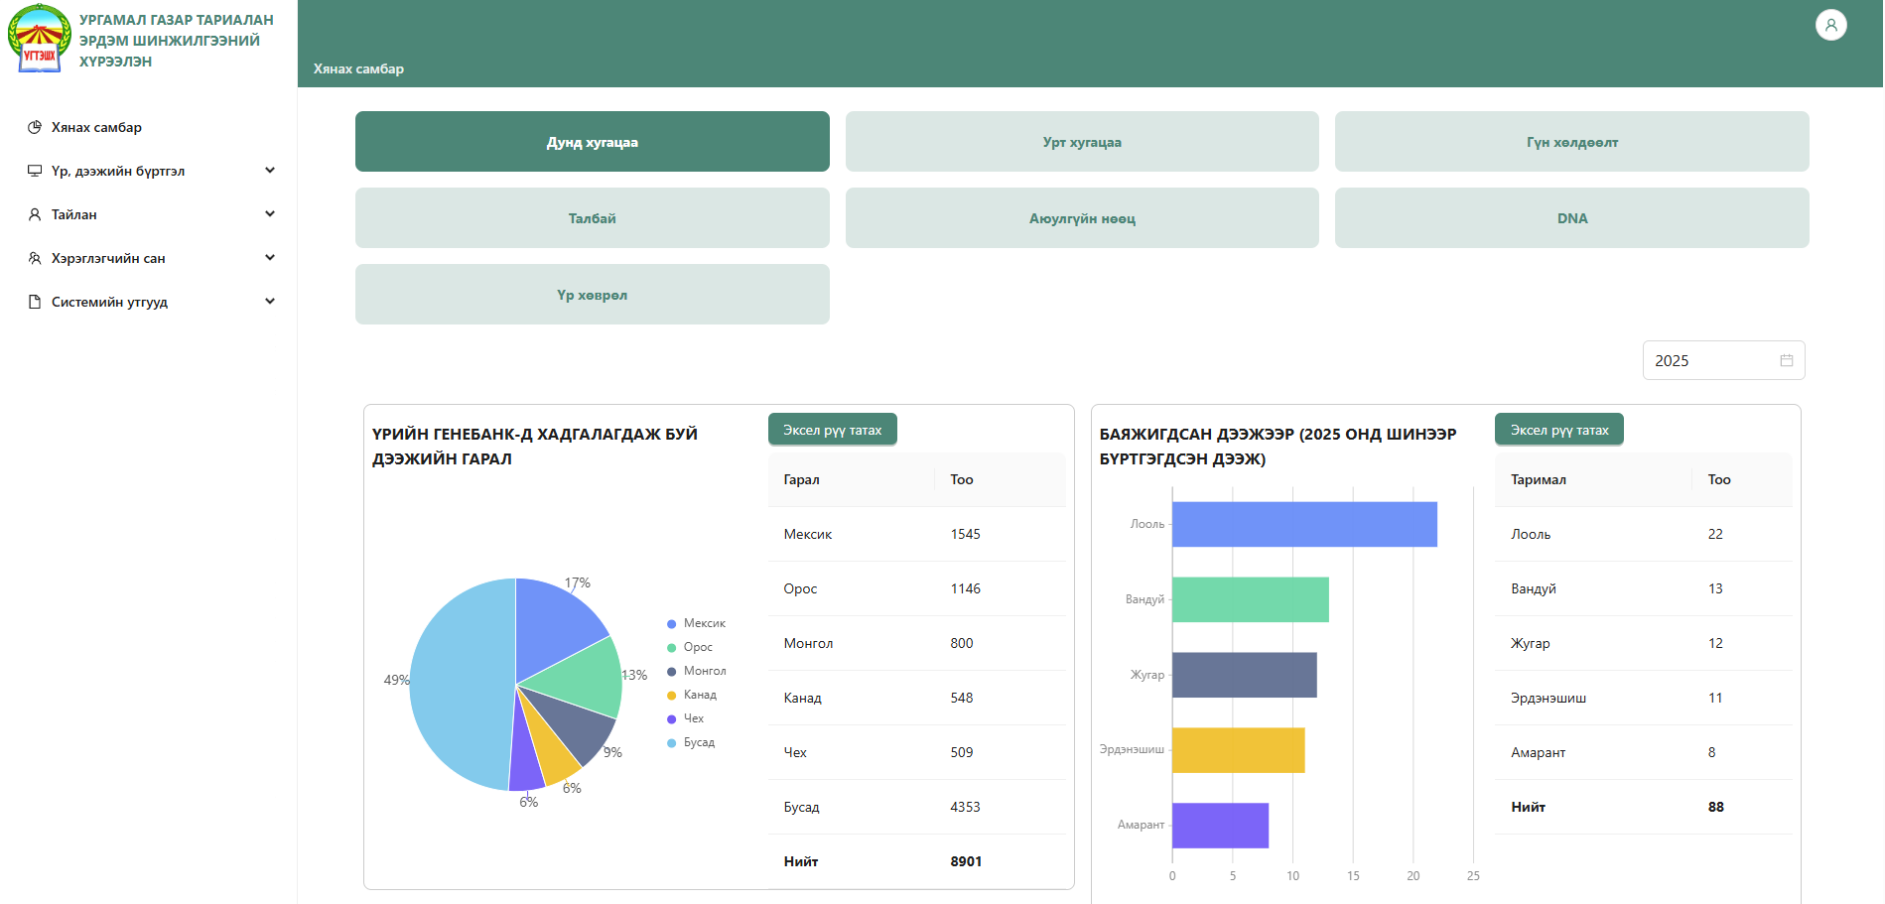
УРГАМЛЫН ГЕНЕТИК НӨӨЦИЙН БҮРТГЭЛ МЭДЭЭЛЛИЙН СИСТЕМ
https://plantgenebank.digitalmedic.mn

Slide 11
Монгол орны үр тарианы үйлдвэрлэл
Үр тарианы таримал | Тариалсан талбай, мян.га |  | Хураан авсан ургац, мян.тн
 | 2024 он | 2025 он | 2024 он | 2025 он
Арвай | 8.8 | 9.6 | 9.1 | 10.6
Хошуу будаа | 24.5 | 19.1 | 35.6 | 13.6
Бусад үр тариа | 3.3 | 5 | 1.2 | 2.8
Тариалсан талбай 43,5мян.га багассан.
Хураан авсан ургац 148.6 мян.тн буюу 34,7%-иар буурсан.
Эх сурвалж: УГТЭШХ, Үр тарианы селекцийн сектор, 2026 он

Slide 12
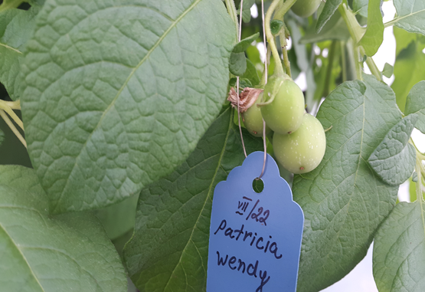
Ган халуун, өвчинд тэсвэртэй, бүтээмж өндөр шинэ сортуудын тариалан
ТАРИМАЛ УРГАМЛЫН СЕЛЕКЦИЙН ЗОРИЛГО
Монгол орны тариалангийн нөхцөлд тохирсон таримал ургамлын шинэ сортыг бүтээх сортын параметрийг УГТЭШХүрээлэн боловсруулж судалгаандаа ашиглаж байна.
Шинэ сортын гаргах зорилго:
Монгол орны цаг уурын нөхцөл, тариалангийн бүс нутгуудад тохирсон биотик болон абиотик стресст тэсвэртэй арвин ургацтай, чанар сайтай шинэ сорт гаргах
Шинэ сорт гаргах чиглэл
Хүнс /чанар, хүнсний стандар хангасан/
Тэжээл /уураг, үрийн ургац, өвсний ургац/
Зусах зөөлөн буудай-110
Зусах арвай-7,
Хошуу будаа-3
Тритикал-2
Хатуу буудай-2,
Эрдэнэшиш-МCP сорт
Төмс-12

Slide 13
ШИНЭ СОРТ ГАРГАХ АЖЛЫН БҮДҮҮВЧ
Эх материалын талбар
Мутацийн арга
Селекцийн 1 дэхь жилийн талбар
Жигдрэлт, задрал
Селекцийн 2 дахь жилийн талбар
Болц
Хянах талбар
Үндсэн сорилтын талбар
Үзүүлэх талбар
Талбайн үнэлгээ
Аж ахуйн үнэлгээ
Седминтаци
Болц
Билоги, аж ахуйн үнэлгээ
Тэсвэрийн үнэлгээ
Биохимийн үнэлгээ
Болц
Ургац,
Тэсвэр /талбайд, лабораторит/
Биохими-технологийн чанарын үнэлгээ
Шалгарсан сортыг УСС-д дэьшүүлэх
Гадны болон УСС-д дэвшсэн сортуудыг нутагшсан сортуудтай харьцуулан болц, ургац, тэсвэр, биохими технологийн үнэлгээ өгөх
1 -2 жил
Эрлийзжүүлэг арга
1-2 жил
2-3 жил
2-5 жил
Бүтээгдэхүүншилт
Өвчин тэсвэрийн селекц
Цуглуулга судалгаа
Тэсвэрийн үнэлгээ
Шинэ сорт гаргахад 18-20 жил
Эх сурвалж: УГТЭШХ, Үр тарианы селекцийн сектор, 2026 он

Slide 14
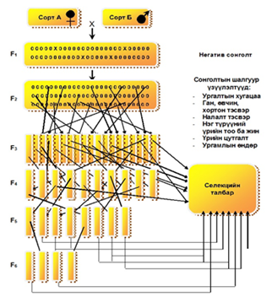
Эх материал гаргах арга
Эрлийзжүүлгийн арга
Мутацийн арга
M1
M2
M3 сонголт
Эрлийзжүүлэг
Агрономын үнэлгээ
Эх материал
Агрономын үнэлгээ

Slide 15
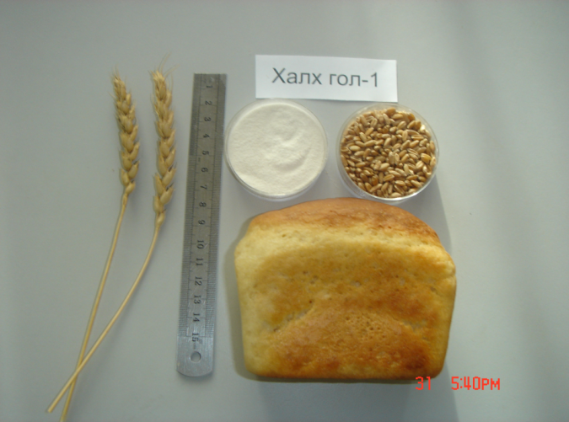
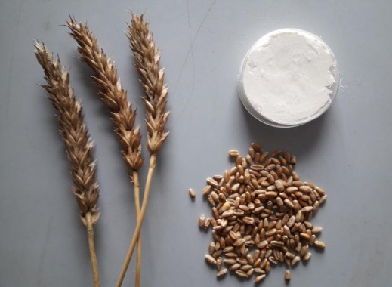

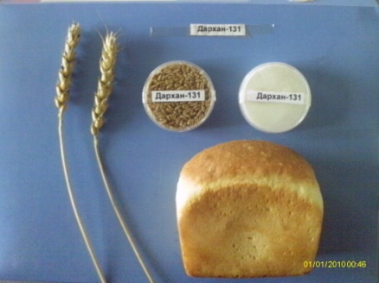
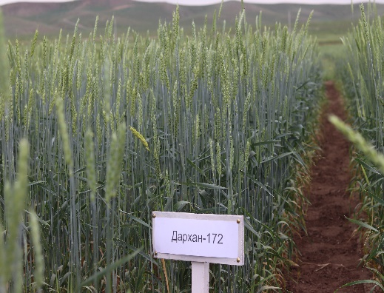
Буудайн эрт болцтой нутагшсан сортууд
Гарал:
Безостая-1
Дундаж ургац:
22.6 ц/га
Онцлог шинж:
хаврын хүйтрэлтэнд тэсвэртэй, налалтанд гойд тэсвэртэй, 1995 нутагшсан
Халхгол-1
Дархан-160
Гарал:
/Одесская-51 х Калъянсона/ х Алмаз
Дундаж ургац:
22.2 ц/га
Онцлог шинж:
ган, халуунд тэсвэртэй, чанар сайтай, 2017 нутагшсан
Дархан-131
Дархан-172
Гарал: Дархан-95
/NaN₃/ 0.75мМ
Дундаж ургац:
23.2 ц/га
Онцлог шинж:
Ургацын чадавхи өндөр, бордоонд сайн мэдэрдэг, 2023 нутагшсан
Гарал:
Безостая-1 х Скала
Дундаж ургац:
26.4 ц/га
Онцлог шинж:
ган, халуунд тэсвэртэй, 2009 нутагшсан

Slide 16
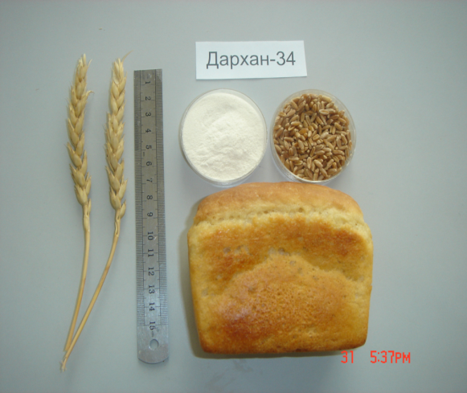
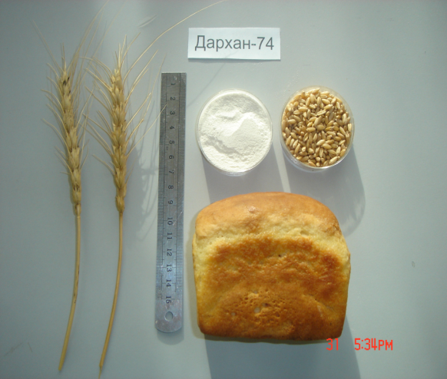
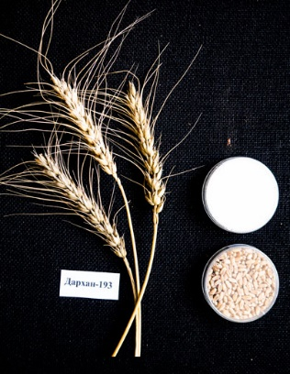
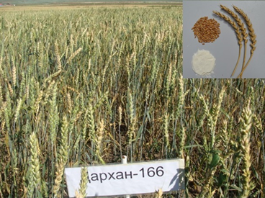
Буудайн дундын болцтой нутагшсан сортууд
Гарал:
Бурятская-34 х Мироновская яровая
Дундаж ургац:
22.6 ц/га
Онцлог шинж: ургацын чадавхи ихтэй, усалгаа, бордоонд мэдрэмжтэй, 2000 нутагшсан
Дархан-34
Дархан-74
Гарал:
Грекум-114 х Бурятская-34
Дундаж ургац:
23.0 ц/га
Онцлог шинж: ургацын чадавхи ихтэй, ганд тэсвэртэй, 2005 нутагшсан
Гарал: Дархан-74 х Дархан-77
Дундаж ургац:
24.6 ц/га
Онцлог шинж: ургацын чадавхи ихтэй, зонхилох өвчинд тэсвэртэй, 2020 ирээдүйтэй
Дархан-193
Арвин
Гарал:
Грекум-114 х Бурятская-34
Дундаж ургац:
22.8 ц/га
Онцлог шинж: тогтвортой арвин ургацтай, чанар сайтай, 2013 нутагшсан

Slide 17
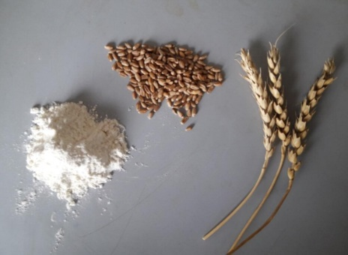
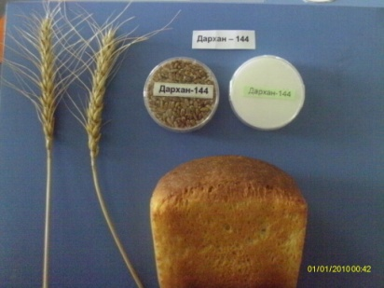
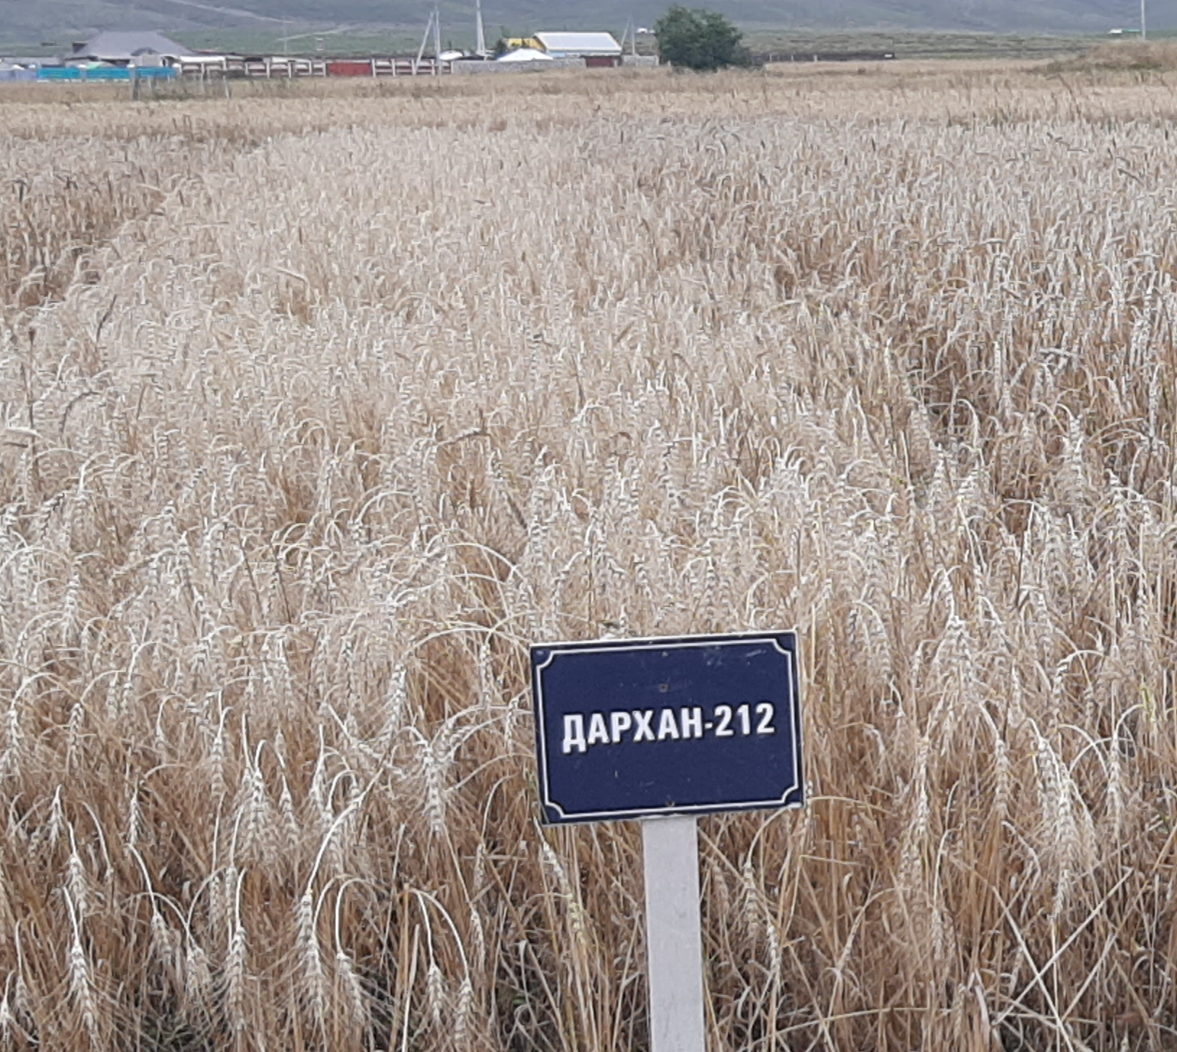
Буудайн оройн болцтой нутагшсан сортууд
Дархан-181
Дархан-144
Гарал:
Бурятская-34 х халхгол-1
Дундаж ургац:
22.0 ц/га
Онцлог шинж: ургацын чадавхи ихтэй, 2020 нутагшсан
Гарал:
СТ-416 х Грекум-114
Дундаж ургац:
20.2 ц/га
Онцлог шинж: ганд тэсвэртэй, чанар сайтай, 2009 нутагшсан
Дархан-212
Зүйл: зусах зөөлөн буудай /Triticum aestivum L/,
Омог: эритроспермум /var.erythrospermum Körn/
Ургамал Газар Тариалангийн Хүрээлэнд 2005 онд Дархан-140 сортыг Дархан-144 сорттой эвцэлдүүлж эрлийз материалаас шилэн сонголтын аргаар гаргасан. Дунд болцтой, ургалтын хугацаа нь дунджаар 87 хоногт боловсродог, ургацын чадавхи өндөртэй (35.7 ц/га), налалт, ган, үрийн асгаралтанд тэсвэртэй, зонхилох өвчинд өвчинд практик тэсвэртэй байсан.
Уг шинэ сорт нь 2023 онд ирээдүйтэй сортоор батлагдсан.

Slide 18
Үр тарианы таримлын үр үйлдвэрлэл, 2023-2025 он
УГТЭШХ-д буудайн супер элит үр үйлдвэрлэх схемийн дагуу анхдагч үрийн аж ахуй эрхлэн түрүү бүрээр сонголт, үнэлгээ хийн 4-6 жилийн дараа эх үр бий болгон супер элит үр үйлдвэрлэж байна.
СУПЕР ЭЛИТ ҮР ҮЙЛДВЭРЛЭЛИЙН СХЕМ
Сонголт
1. Буудайн эх материал үйлдвэрлэл, т
2. Буудайн супер элит үр үйлдвэрлэл, т
Ганцаарчилсан сонголт
Бөөний
УД-ҮН-1
УД-ҮН-2
Үржүүлгийн-1 дэх жил
Үржүүлгийн-2 дахь жил
Супер элит
Эх сурвалж: УГТЭШХ, Үрийн аж ахуйн сектор

Slide 19


МОНГОЛ УЛСЫН ТӨМСНИЙ ҮРИЙН ХЭРЭГЦЭЭ, ХАНГАМЖ
ӨНӨӨГИЙН БАЙДАЛ
МОНГОЛ УЛСЫН ХҮН АМЫН ТӨМСНИЙ НИЙТ ХЭРЭГЦЭЭ
Нэг хүний хоногийн хэрэглээ -120 гр
Нэг жилийн хэрэглээ- 43.8 кг
Нэг жилийн нийт хэрэглээ -153300 т (3.5 сая.хүн)
Үрийн төмс- 48600 т (18000*2.7 тн)
Нийт төмсний хэрэгцээ: 153300+48000= 201300 тн
Улсын хэмжээнд жилд 15-18 мян/га талбайд
Улсад шаардлагатай үр
45.0-50.0 мян/ тн
Импортын өртөг:
Герман, Голланд
1 тн-6.0-7.0 сая/төг
ОХУ
2.3-2.5 сая/төг
Дотоодод хуучин үр
1.0-1.4 сая/төг

Slide 20
УРГАМАЛ ГАЗАР ТАРИАЛАН ЭРДЭМ ШИНЖИЛГЭЭНИЙ ХҮРЭЭЛЭН
ТӨМСНИЙ ҮР ҮЙЛВЭРЛЭЛ
УГТЭШХ
Төрийн бодлого
Бичил булцуу 50-60 мян/ш
Бичил булцуу 350-400 мян/ш
Үүнд хүрэх боломж байна шүү !!!
Супер элит 15-20 тн
+
Супер элит 110-140 тн
Элит үр 100-120 тн
Элит үр 650-750 тн
Улсын үрийн хэрэгцээ
Улсын үрийн хэрэгцээ
Үр дүн:
Нутагшсан сортын төмсний үрээр 100% ... хангах боломжтой

Slide 21
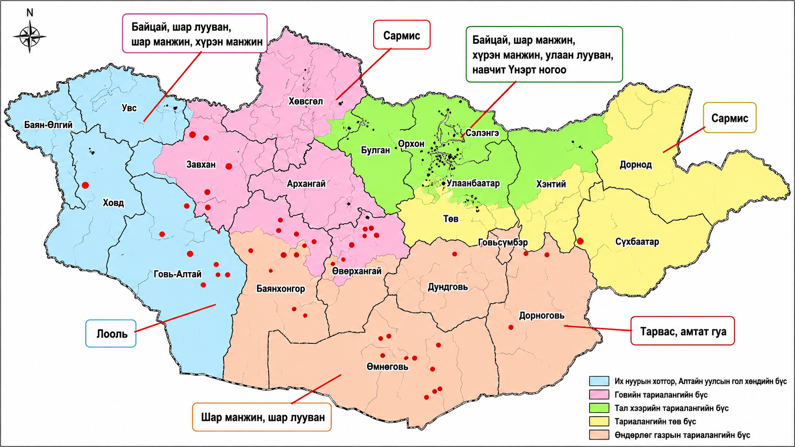
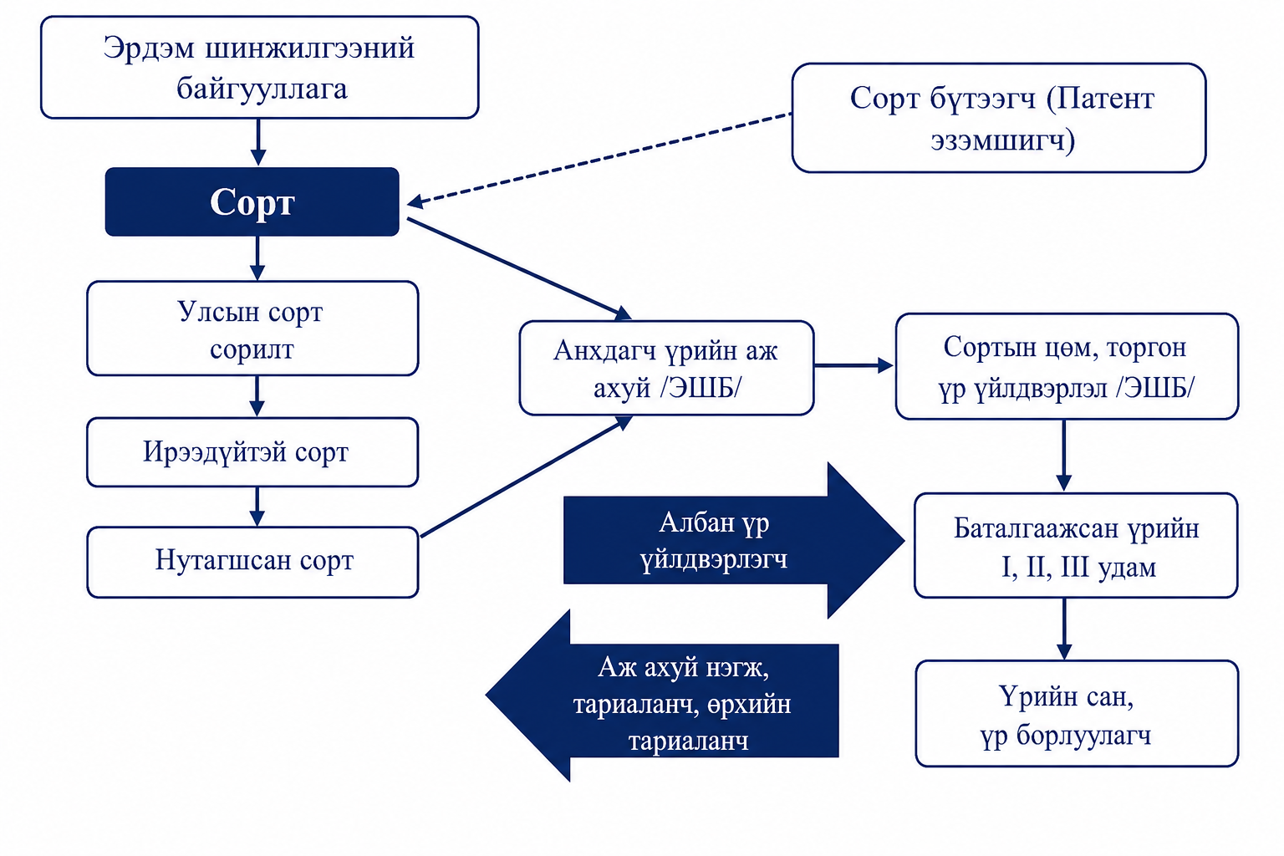
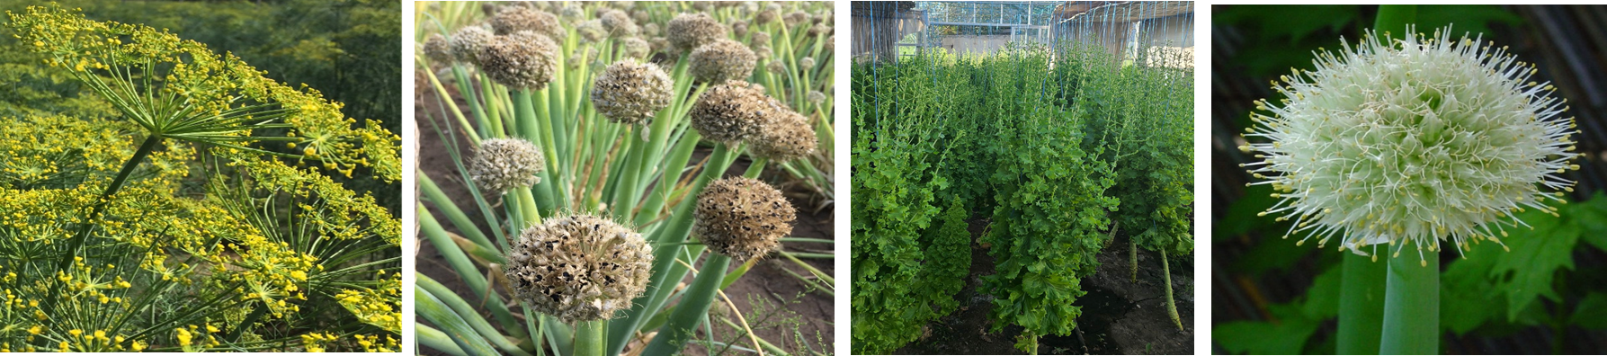
ХҮНСНИЙ НОГООНЫ ҮрИЙН АЖ АХУЙ
Эх сурвалж: УГТЭШХ, Хүнсний ногоо судлалын сектор
Албан үр үржүүлэгч: Иргэн (Увс - 33, Баянхонгор - 1, Дорноговь - 1), аж ахуй нэгж (Увс - 2), ЭШБ (Дархан, Увс), ХААИС (Өмнөговь)
Албан бус үр үржүүлэгч: Иргэн (Завхан, Ховд, Дорнод)
Сүүлийн 5 жилийн хугацаанд анхдагч үрийн аж ахуйн хүрээнд УГТЭШХүрээлэн хүнсний ногооны 6 нэр төрлийн 8 сортын 2673 кг үр үйлдвэрлээд байна. /Шар лууван, шар манжин, хүрэн манжин, гоньд, хар манжин, улаан лууван/

Slide 22
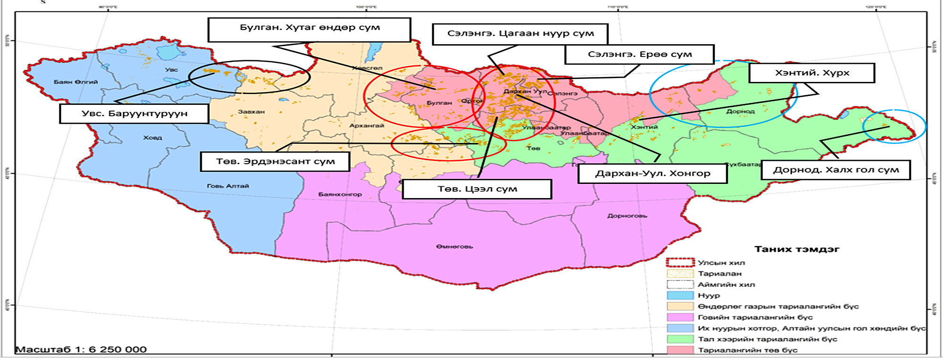
Сорт сорилт, үр үржүүлгийн төвүүдийг байгуулах
Тариалангийн төв бүс
Тариалангийн Өндөрлөг уулын бүс
Тариалангийн зүүн бүс
Тариалангийн баруун бүс
Дархан-Ууул аймгийн Хонгор сум
Хамрах хүрээ: Сэлэнгэ аймгийн Сант, Орхон, Орхонтуул, Баруун хараа, Сайхан, Зүүн хараа, Баруун бүрэн, Сэлэнгэ аймгийн Тэшиг, Зүүнбүрэн, Шаамар, Хушаат, Алтанбулаг, Булган аймгийн Сэлэнгэ/.
Өвөрхангай аймгийн Хархорин сум
Хамрах хүрээ: Төв аймаг Аргалант, Архуст, Булган аймгийн Дашинчилан, Рашаант, Баяннуур, Ар хангай аймгийн түвшрүүлэх, Хотонт.
Дорнод аймаг Халх гол сум
Хамрах хүрээ: Дорнод аймаг Халхгол/.
Увс аймаг Баруунтуруун сум
Хамрах хүрээ: Баруун туруун, Сагил, Тариалан, Завхан аймгийн тариалан бүхий сумд
Эх сурвалж: УГТЭШХ, Үр тарианы сорт сорилтын төв байгуулах ТЭЗҮ, 2023 он

Slide 23
Буудайн анхдагч үрийн аж ахуйн жишиг төв байгуулах болон супер элит үр үржүүлгийг нэмэгдүүлэхэд шаардлагатай санхүүжилт
ЗАРИМ УРЬДЧИЛСАН ТЭЗҮ, ТООЦООЛЛУУД
Сорт сорилтын төвийн зардлын задаргаа
№ | Зардлын төрөл | Зардал сая.төг
 | Анхан шатны үр үржүүлгийн зардал
1 | Үржүүлгийн 2 дахь жилийн өртөг /67 га/ | 418.7
2 | Супер элит үр /420 га/ | 756.0
 | Нийт | 1,174.7
 | Үрийн урамшуулал
1 | Супер элит үрийн урамшуулал 350 тн | 105,0
2 | Элит үрийн урамшуулал 2300 тн | 600,0
 | Нийт дүн | 705,0
 | Хөрөнгө оруулалт
1 | ХАА-н машин, техникийн зардал | 3,692.0
3 | Лабораторийн тоног төхөөрөмжийн зардал | 848,5
4 | Бусад хөрөнгө оруулалтын зардал | 1,192.0
 | Нийт зардал | 3,732.5
НИЙТ ДҮН |  | 7,612.2
№ | Зардлын төрөл | Хөрөнгө оруулалт. сая төг
1 | Барилга байгууламжийн зардал | 301.0
2 | Бага оврын техникийн хөрөнгө оруулалт | 434.2
3 | Элит үр үржүүлгийн зориулалтын техникийн хөрөнгө оруулалт | 539.6
4 | Бусад зардал | 1.795.7
 | Нийт дүн | 3 070.5
Эх сурвалж: Үр тарианы сорт сорилтын төв байгуулах ТЭЗҮ, 2023 он
Эх сурвалж: УГТЭШХ, Үрийн аж ахуйн сектор, 2026 он

Slide 24
ЭРХ ЗҮЙН ОРЧИН
Таримлын үр сортын тухай хууль, 2021 он
Таримал ургамлын үрийн салбарын хөгжлийг дэмжих, үрийн салбарын судалгаа, шинжилгээ, инновацыг хөгжүүлэх, үрийн шударга худалдааг төлөвшүүлэх, генетик нөөцийг хамгаалах, тогтвортой ашиглах, таримал ургамлын шинэ сорт бүтээх, сорт бүтээгчийн эрхийг хамгаалах, хүнсний аюулгүй байдлыг хангах, тэдгээртэй холбогдсон харилцааг зохицуулахад оршино
“Хүнсний хангамж, аюулгүй байдлыг хангах талаар авах зарим арга хэмжээний тухай 36-р тогтоол
36-р тогтоолын хавсралтын 3.2. “Ургамлын генетик нөөцийн ашиглалт, хамгаалалт, нутагшсан сортын үрийн нөөц бүрдүүлэх, үр тариа, төмс, хүнсний ногоо, жимс, жимсгэнэ болон ашигт таримлын үр үйлдвэрлэлийн тогтолцоог бүрдүүлэх, Ургамал, газар тариалангийн хүрээлэнгийн үйл ажиллагаанд тулгуурлан улсын хэмжээнд улаан буудайн 4, тэжээлийн 2, хүнсний ногооны 5, төмсний 4, нийт 15 үрийн аж ахуйг байгуулах, сорт сорилтын үйл ажиллагааг шинжлэх ухааны үндэслэлтэйгээр хөгжүүлэх”
3.2.1 “ Таримлын шинэ сорт бүтээх, нутагшуулах, турших, тэдгээрийн сортын элит баталгаат үр үржүүлэхийг дэмжих, шинжлэх ухаан технологийн төсөл хэрэгжүүлэх”
3.2.2-т заасан “Ургамал, газар тариалангийн хүрээлэнг түшиглэн буудай, төмс, буурцагт болон тэжээлийн таримлын анхан шатны үр үржүүлгийн төв, үтрэм байгуулахыг дэмжих” арга хэмжээг хэрэгжүүлэхэд зориулж 2023-2025 онд нийт 900 сая төгрөг
3.2.3. “Таримал ургамлын сортын бүртгэл хөтлөх, таримал тус бүрээр үр, үрслэг, суулгац үйлдвэрлэгч, борлуулагчдыг бүртгэх, цахим мэдээллийн санг бий болгох”
3.2.4 “Үр тариа, тэжээлийн таримлын үр үржүүлгийн үрийн аж ахуй байгуулахад дэмжлэг үзүүлэх”
3.2.5. “Тариалангийн үйлдвэрлэлийг эрсдлээс хамгаалах, бүс нутагт тохирсон таримал, сорт сонгох зорилгоор анхан шатны үр үржүүлэг, сорт сорилтын төвийг байгуулах”

Slide 25
ХҮНСНИЙ ХАНГАМЖ, АЮУЛГҮЙ БАЙДАЛ 36 ТОГТООЛ
ХЭРЭГЖИЛТИЙН ҮНЭЛГЭЭ
ЕРӨНХИЙ ДУНДАЖ
86.8 %- д хүрсэн
2025
ЗОРИЛТЫН
ҮНЭЛГЭЭ
84.6%
ТОГТООЛЫН ЗААЛТЫН ҮНЭЛГЭЭ
70%
НАРИЙВЧИЛСАН ТӨЛӨВЛӨГӨӨНИЙ ҮНЭЛГЭЭ
79.5%
Гүйцэтгэл
Гол нэрийн хүнсний 19 төрлийн бүтээгдэхүүнээс төмс, лууван, манжин, байцаа, хүрэн манжин, гурилыг 100 %, сонгино, сармисыг 60 %, хүлэмжийн нарийн ногоо 20% , жимс жимсгэнэ 2 % хангаж байна.
УИХ тогтоолд “ газар тариалангийн үйлдвэрлэлийн чиглэлээр” 12 заалт туссан. Эдгээрийг үнэлэх шалгуур үзүүлэлтийн дундаж үнэлгээ
УИХ тогтоолыг хэрэгжүүлэх нарийвчилсан төлөвлөгөөнд “газар тариалангийн салбар”-т 25 арга хэмжээ төлөвлөснөөс бүрэн биелсэн 16, 3 арга хэмжээ 70 хувь, 3 арга хэмжээ 50 хувь, 1 арга хэмжээ 30 хувь, тасарсан 2 арга хэмжээ байна.
САНХҮҮЖИЛТ
100%
ХАМТЫН АЖИЛЛАГАА
100%
Газар тариалангийн салбарт 1955 зээлдэгч 405.8 тэрбум төгрөгний хөнгөлөлттэй зээлийг олгосон.
Тогтоолын хүрээнд Сангийн яам, Монгол банк, арилжааны банкууд, гадаадын зээл тусламж хувийн хөрөнгө оруулагч аж ахуйн нэгжүүдтэй хамтран ажилласан.
Эх сурвалж: ХХААХҮЯ, 2026 он

Slide 26
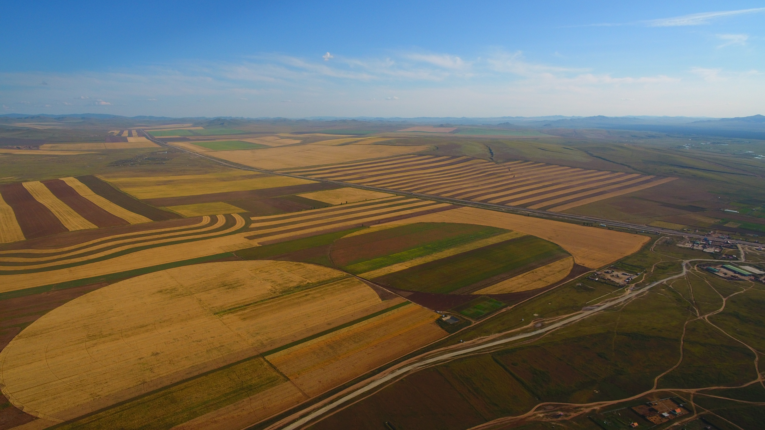
ЦААШИД АВАХ АРГА ХЭМЖЭЭ
3.5 сая
ТАРИМЛЫН ГЕНЕТИК НӨӨЦ
30000ДЭЭЖ
Бие даасан дэд бүтэцтэй генбанк
Ган, өвчин хортонд тэсвэртэй материалаар баяжуулах
СЕЛЕКЦИ
- Хурдавчилсан селекци хийх лаборатори-1
Физиологийн лаборатори-1
Тэжээлийн таримлын селекци
ҮРИЙН АЖ АХУЙ
Үр үржүүлгийн жишиг төв байгуулах- 7,612.2 сая/төг
Сорт сорилт, үр үржүүлгийн бүсийн төвүүд байгуулах-6
Бичил булцуу үйлдвэрлэл- нэмэгдүүлэх 350-400 мян/ш
Тэжээлийн ургамлын ҮАА
Урамшуулал
Тоног төхөөрөмж сайжруулах
ИРГЭНИЙ ХҮНСНИЙ АЮУЛГҮЙ БАЙДАЛ
ҮР ҮРЖҮҮЛЭГЧ АЖ АХУЙ НЭГЖ
Төмс- 450 мян.тн, 100 %
Хүнсний ногоо- хүлэмжийн ногооны үр үйлдвэрлэлийг нэмэгдүүлэх 50-100%
Үр үржүүлгийн системийн хэвшүүлэх
Үр үжүүлэх ААН рүү чиглэсэн урамшуулал дэмжлэг үзүүлэх
НИЙТ УРГАЦЫН ХЭРЭГЦЭЭ
БУУДАЙ 350-380 мян.тн
ТӨМС 153.3 мян.тн
НОГОО 379.6
НИЙТ ҮРИЙН ХЭРЭГЦЭЭ
БУУДАЙ 55-65 мян.тн
ТӨМС 45-50 мян.тн
НОГОО 84 тн
ТЭЖЭЭЛИЙН ТАРИМАЛ+
БУУРЦАГТ ТАРИМАЛ+

Slide 27
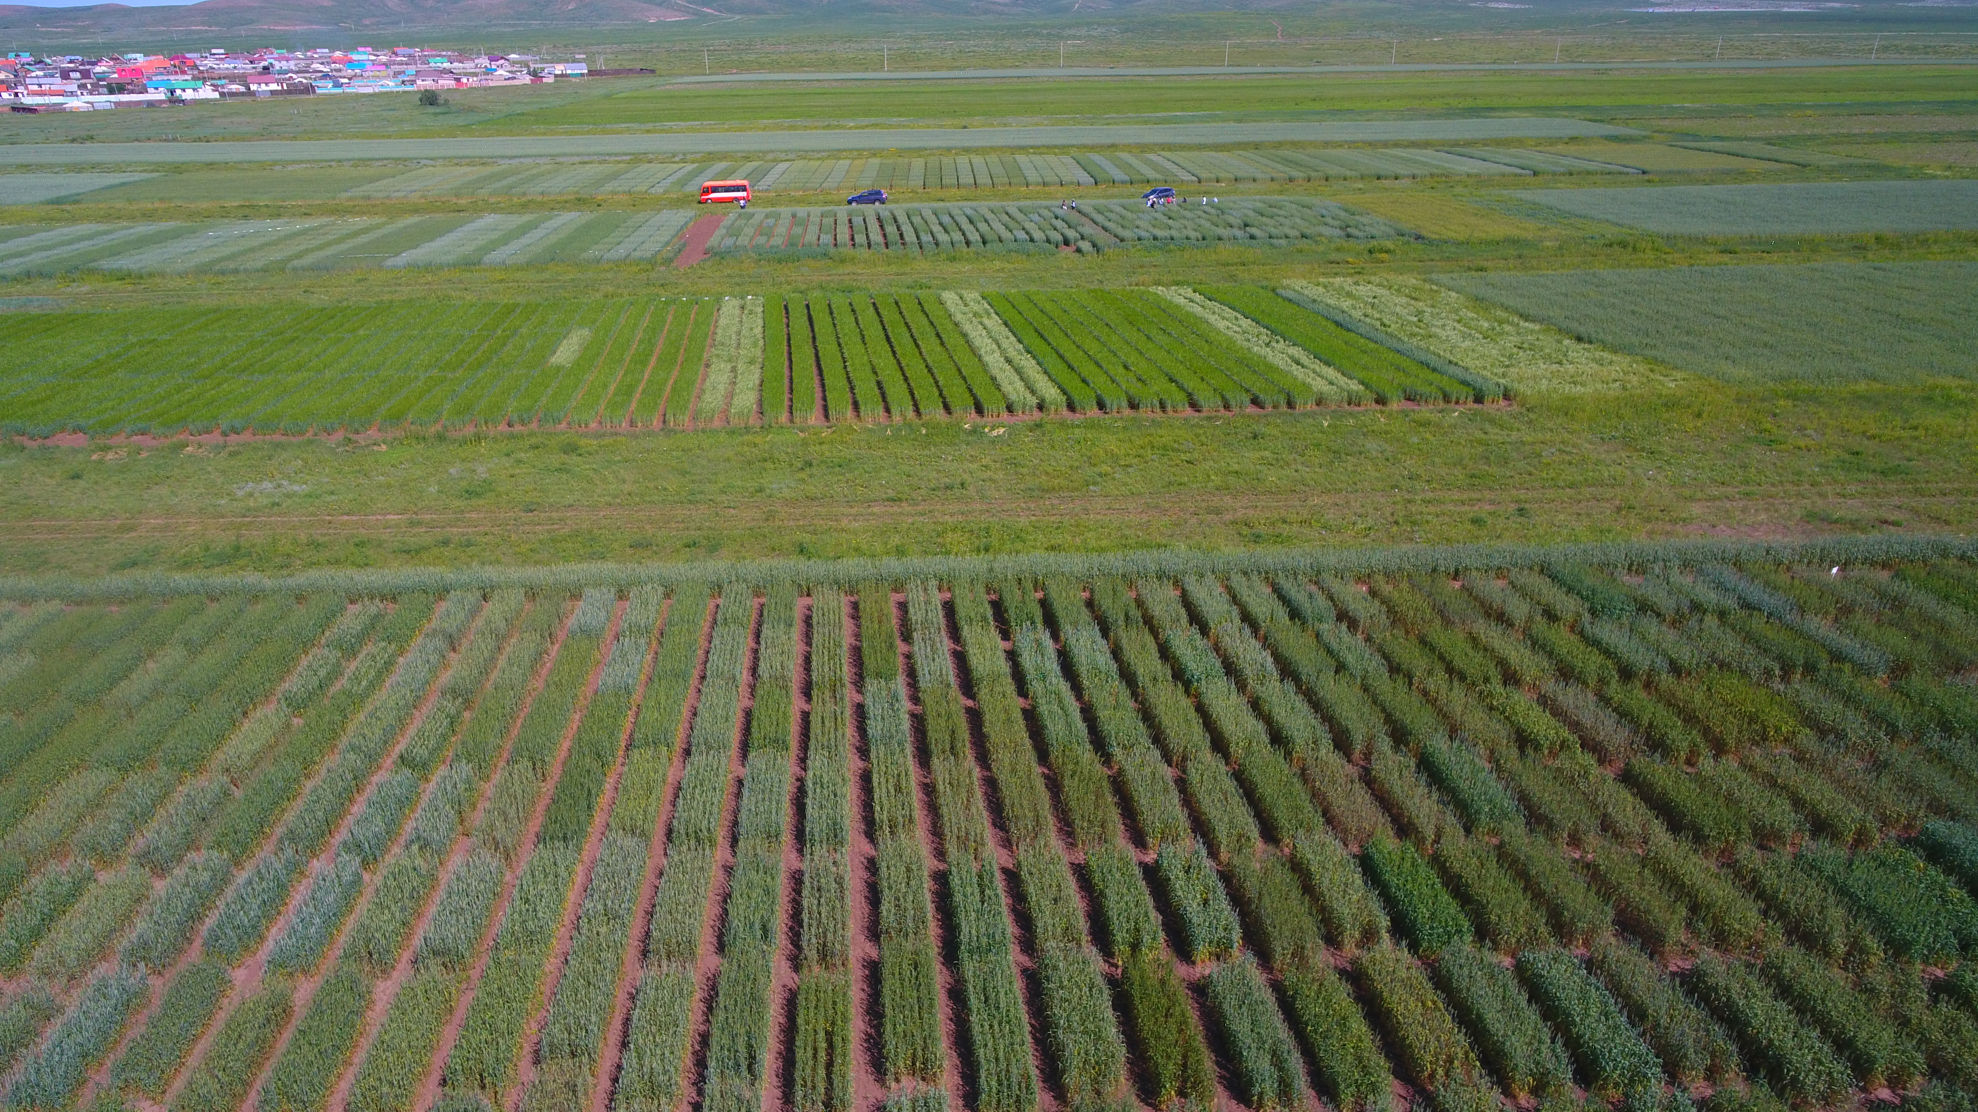
Ургамал Газар Тариалангийн Эрдэм Шинжилгээний Хүрээлэн
Дархан-уул аймаг, Дархан сум ,
Утас/факс: 70378826, 99105412
Э-хаяг: psaridarkhan@gmail.com
Facebook: Ургамал газар тариалангийн эрдэм шинжилгээний хүрээлэн
АНХААРАЛ ХАНДУУЛСАН ТА БҮХЭНД БАЯРЛАЛАА

Slide 28
ЗӨВЛӨМЖИЙН ТӨСӨЛД
Монгол орны таримал ургамлын генетик нөөцийг хадгалах, сэргээн шинэчлэх, эд шаардлагатай бие даасан дэд бүтэц бүхий тусгай зориулалтын барилга байгууламж, харуул хамгаалалттай болгох. Цаашлаад бусад орны жишгээр төрийн хамгаалалтад байх объект юм. (Таримал ургамлын үр, сортын тухай хуулийн-27.3)
Таримал ургамлын селекцийн үр дүнг сайжруулах, хугацааг багасгах зорилгоор ургамлын физиологи, хурдавчилсан селекцийн ажил хийх лаборатори бүхий тусгай зориулалтын хүлэмжийн байгууламж байгуулах.
Дотоодоос таримал ургамлын үрийн аж ахуйг хангах зорилгоор сорт сорилт, анхдагч үрийн аж ахуйн жишиг төвүүдийг байгуулах, тоног төхөөрөмж, хүний нөөцийн чадавхыг сайжруулахад дэмжлэг үзүүлэх.
Цаг уурын өөрчлөлтөд дасан зохицсон тэжээлийн болон тос бусад шинэ таримлуудын судалгаа, селекци, үрийн аж ахуйн орон тооны нэгж байгуулах.

